Slide 1
Swift

Slide 2
1장 변수와 상수

Slide 3
변 수
변수 정의
var 변수 이름: 자료형
C언어
Swift
C언어
Swift
int a;
var a: Int
int a, b, c;
var a, b, c: Int
C언어
int a;
float b;
char* c;
Swift
var a: Int, b: Float, C: String
변수의 이름은 소문자로 시작
영문자와 _ 로 시작 가능하나 숫자 및 특수문자 불가
한글이나 이모티콘으로 변수 이름 가능하나 추천 안 함
camelBack 규칙 사용
CamelCase규칙 사용 (class/struct/enum/protocol/extension 이름으로만 가능)
헝가리안 표기법 사용 안 함
예약어를 변수이름으로 안됨(예약어를 문자로 나타내는 ‘로 감싸주면 가능)
마지막에 ;없이도 수행 가능
사용 가능 예) age, ageOfMember, _age
사용 불가 예) Age, AGE, 1age, ageofmember, age_of_member

Slide 4
변 수
변수 초기화 및 쓰기 읽기
C언어
Swift
C언어
Swift
int a = 123;
var a: Int = 123
int a = 100;
int b = a;
var a: Int = 123
var b: Int = a
C언어
Swift
a = 100;
a = 123

Slide 5
상 수
상수 선언과 초기화
let 상수 이름: 자료형 = 초기값
C언어
Swift
const int a = 123;
let a: Int = 123
let a: Int
a = 123
let a: Int
a = 123
let b = a
let a: Int
let b = a
a = 123;
C++의 const와는 다르게 상수를 생성한 후에 한 번의 값 할당 가능
3번 째의 경우 상수 값이 초기화 전에 a의 값을 읽으려 하므로 오류

Slide 6
2장 자료형

Slide 7
자료형
자료형의 분류
원시자료형
정수형/실수형/boolean/문자형/문자열
복합자료형
구조체/열거형/클래스/튜플(익명 자료형) 등을 말함
숫자 표현의 예
123, -123, +123, 1.23, 0.123
10진수 실수를 지수로 표현 하는 경우
1.23e4
16진수 실수를 지수로 표현 하는 경우
0xAp2
숫자의 가독성을 위해 숫자 사이에 아래와 같은 특수 문자 가능
100000000 == 100_000_000
진수 표기법
2진수 - 0b1010
8진수 - 0o12
16진수 - 0x12

Slide 8
자료형
정수자료형
부호 있는 정수형의 경우 접두어가 없으나,
부호가 없는 경우에는 접두어로 U가 들어감
자료형 | Int
1byte | Int8 / Uint8
2byte | Int16 / Uint16
4byte | Int32 / Uint32
8byte | Int64 / Uint64
자료형의 크기는 sizeof(Int)로 확인 가능
각 자료형이 제공하는 min, max는 아래와 같음
Int.min, Int.max

Slide 9
자료형
실수자료형
실수자료형은 정수자료형보다 큼 (메모리공간의 크기와 무관)
4byte float에 저장할 수 있는 값이 8byte long보다 큼
자료형 | 실수
4byte | Float
8byte | Double
자료형의 크기는 sizeof(Float)로 확인 가능
각 자료형이 제공하는 min, max는 아래와 같음
Float.min, Float.max

Slide 10
자료형
Bool 자료형
Bool은 true/false로 만 값이 구분됨.
자료형 | 실수
1byte | Bool
자료형의 크기는 sizeof(Bool)로 확인 가능
var a: Bool = true

Slide 11
자료형
문자 / 문자열
문자와 문자열이 모두 큰따옴표로 감싸짐
문자열 | String / NSString
문자 | Character
var a: character = "c"
var str: String = "Swift String Literal"
var str = "S" (형식의 추론이 가능하여 자동으로 String으로 인식)

Slide 12
3장 저장 클래스와 접근범위

Slide 13
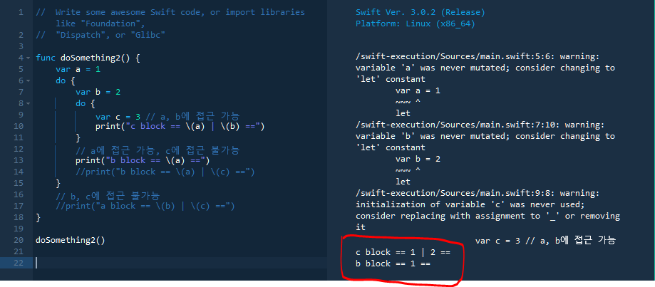
저장 클래스와 접근범위
지역변수
Block { } 내부에 선언된 변수
Block { } 내부에서만 접근 가능
상위 Block의 지역 변수에는 접근 가능
하위 Block의 지역 변수에는 접근 불가능

Slide 14
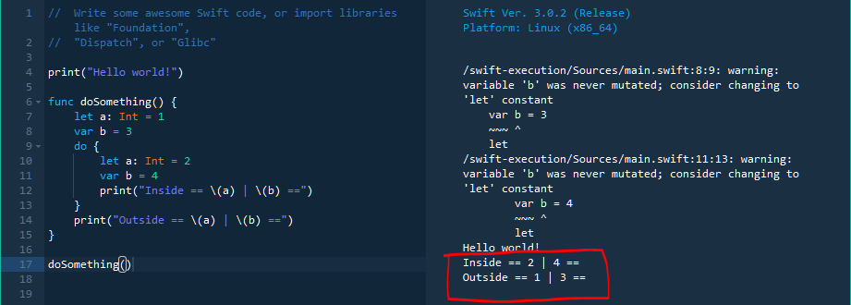
저장 클래스와 접근범위
지역변수
같은 이름이면 접근 가능한 변수 중 가장 가까운 변수에 접근

Slide 15
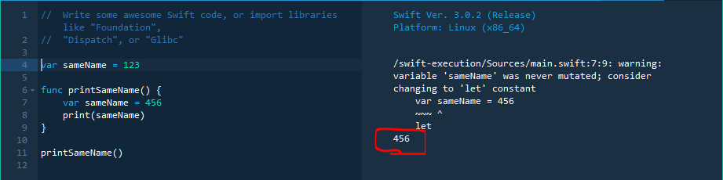
저장 클래스와 접근범위
전역 변수
동일 모듈 내에서 접근 가능
첫 접근 시점에 초기화
우선순위: 전역변수 < 지역변수

Slide 16
4장 옵셔널 (swift only)

Slide 17
옵셔널
Optional Type
nil 값을 가질 수 있는 형식
선언 방법
var name: String? ← 자료형 뒤에 ? 추가
초기화 하지 않으면 nil로 자동 초기화

Slide 18
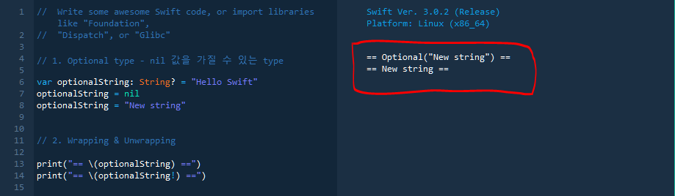
옵셔널
Wrapping & Unwrapping
Optional type에 ‘!’ 문자를 붙여야 값이 추출됨
반드시 값이 저장되어 있어야 함.
선언 시 ‘?’ 대신 ‘!’를 사용하면 ‘!’ 연산자 사용하지 않아도 값 추출
var name: String! = "Swift"
print(name) // Swift
C언어
Swift
printf("%d", *str);
print(str!)

Slide 19
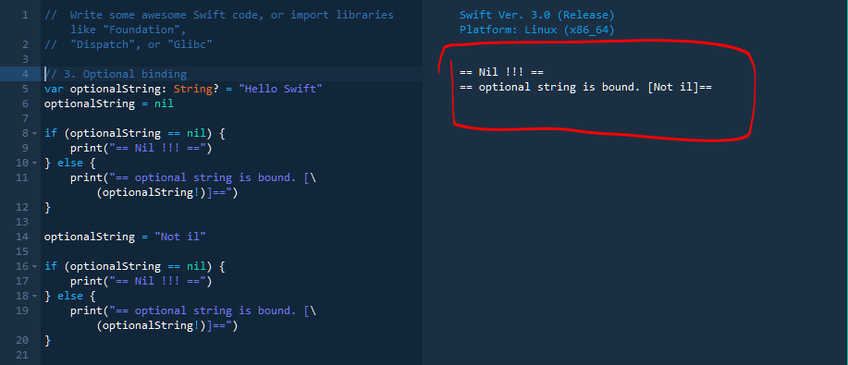
옵셔널
Optional binding
C 언어에서의 null check 와 같은 개념
Optional type은 값이 할당되어 있지 않으면 runtime error

Slide 20
5장 연산자

Slide 21
연산자
기본적으로 swift 또한 C언어와 같이 기본 연산자 문법을 제공
하지만, 여타 언어 보다는 보다 strict한 오류 방지를 제공
산술연산자 ( +, -, *, / )
C언어
Swift
int a = 1;
let a = 1
int b = 2;
let b = 2
int result = a + b;
let result = a + b
C언어
Swift
int a = 2;
let a = 2
result -= a;
result =- a
C언어
Swift
int a = 1;
let a = 1
int b = 2;
let b = 2
float result = (float)a / b;
let result = Double(a) / Double(b)
나눗셈의 경우는 모든 피연산자를 실수로 바꾸어서 실수 나눗셈을 할 때,
결과값이 소수점으로 저장됨

Slide 22
연산자
산술연산자 ( %, ++, -- )
C언어
Swift
int a = 1;
let a = 8.0
int b = 2;
let b = 2.5
int result = a % b;
let result = a.truncatingRemainder(dividingBy: b)
C언어
Swift
int a = 2;
let a = 2
swift에서는 ++, -- 연산자 없음
result = ++a;
result = a + 1;
산술연산자 ( overflow, overflow operator )
기본적으로 swift는 산술연산에서 오버플로우를 허용하지 않음
오버플로우 발생의 여지가 있는 경우 컴파일 단계에서 중단
let a: Int16 = Int16.max + 1 // error
Swift에는 "오버플로우라 연산자"가 새로이 도입
&+ : Overflow addition
&- : Overflow subtraction
&* : Overflow multiplication
let a: Int16 = Int16.max &+ 1 // OK!

Slide 23
연산자
비교연산자 ( ==, !=, <, <=, >, >=)
C언어
Swift
int a = 1;
int b = 2;
if (a == b) {
cout<<"true";
}
let a = 1
let b = 2
let result = a == b
print("\(a) == \(b) : \(result)")
// 1 == 2 : false
C언어
Swift
int a = 1;
int b = 2;
if (a != b) {
cout<<"true";
}
let a = 1
let b = 2
let result = a != b
print("\(a) != \(b) : \(result)")
// 1 != 2 : true
C언어
Swift
int a = 1;
int b = 2;
if (a < b) {
cout<<"true";
}
let a = 1
let b = 2
let result = a < b
print("\(a) < \(b) : \(result)")
// 1 < 2 : true

Slide 24
연산자
항등연산자 ( ===, !== )
연산자 | 피연산자 수 | 연산결과 | 표현식
=== | 2 | 두 피연산자의 참조가 동일하면 true, 동일하지 않으면 false | a === b
!== | 2 | 두 피연산자의 참조가 동일하지 않으면 true, 동일하면 false | a !== b
참조 형식의 비교는 저장된 값 이외에 메모리 주소를 비교
let str1 = NSString(format: "%@", "str")
let str2 = NSString(string: str1)
if str1 == str2 {
print("str1 is equal to str2")
} else {
print("str1 is not equal to str2")
}
if str1 === str2 {
print("str1 is identical to str2")
} else {
print("str1 is not identical to str2")
}

Slide 25
연산자
논리연산자 ( &&, ||, ! )
연산자 | 피연산자 수 | 연산결과 | 표현식
&& | 2 | 두 피연산자가 모두 참이면 true, 하나라도 거짓이면 false | a && b
|| | 2 | 두 피연산자중 하나가 참이면 true, 모두 거짓이면 false | a || b
! | 2 | 피연산자가 참이면 false, 거짓이면 true | !a
참조 형식의 비교는 저장된 값 이외에 메모리 주소를 비교
let a = 1
let b = 2
if a % 2 == 0 && b % 2 == 0 {
print(true)
} else {
print(false)
}
let a = 1
let b = 2
if a % 2 == 0 || b % 2 == 0 {
print(true)
} else {
print(false)
}
let a = 1
if !(a % 2 == 0) {
print(true)
} else {
print(false)
}

Slide 26
연산자
비트연산자 (&, |, ^, ~, <<, >>)
연산자 | 피연산자 수 | 연산결과 | 표현식
& | 2 | AND 연산에 의한 결과 | a & b
| | 2 | OR 연산에 의한 결과 | a | b
^ | 2 | XOR 연산에 의한 결과 | a ^ b
~ | 1 | NOT 연산에 의한 결과 | ~a
<< | 1 | 왼쪽으로 shift, 곱셈( a << n 은 a를 2와 n번 곱함) | a << 1
>> | 1 | 오른쪽으로 shift, 나눗셈( a >> n 은 a를 2와 n번 나눔) | a >> 1
let a = 0b00100011
let b = 0b00011010
print(a & b)
let a = 0b00100011
let b = 0b00011010
print(a | b)
let a = 0b00100011
print(~a)
let a = 10
print(a >> 1)

Slide 27
연산자
조건연산자
조건식 ? 표현식1 : 표현식2
let a = 0
let b = 5
let max = a > b ? a : b
print(max)

Slide 28
연산자
연산자
Nil Coalescing Operator
표현식 ?? 표현식이 nil인 경우 사용할 값 또는 표현식
??연산자는 왼쪽 피연산자가 nil이 아닌 경우 오른쪽 피연산자를 평가하지 않음
a ?? b와 같은 형태를 갖음
왼쪽 피연산자에는 최종 결과가 옵션널 형식의 표현식이 오는데,
nil이 아니라면 값은 자동으로 추출됨
오른쪽 피연산자가 표현식이 nil인 경우 사용할 값 또는 표현식이 옴
var name : String?
if let n = name {
print(n)
} else {
print("John doe")
}
var name : String?
print(name != nil ? name! : "John doe")
var name : String?
print(name ?? "John doe")

Slide 29
연산자
범위연산자
시작 값…종료 값
범위 연산자는 반복문이나 switch 문에서 반복 범위를 설정
이항연산자이며, 왼쪽은 시작 값이고 오른쪽은 종료 값을 나타냄
종료 값이 범위에 포함되냐에 따라 Closed Range와 Half-Open으로 구분
let range = 0…3
for index in range {
print(index)
}
let rangeOfDouble = 0.0…10.0
let rangeOfReturnValue = min(0, -2)…max(7, 10)
* 일반적으로 범위를 정할 때, 정수를 사용하나,
실수나 함수의 리턴 값으로 범위 설정 가능

Slide 30
연산자
범위연산자
시작 값..<종료 값
let range = 0..<3
for index in range {
print(index)
}
half-open range operator
let range = 0..<3
for index in range.reverse() {
print(index)
}
reverse range operator
범위연산자의 왼쪽 값은 오른쪽 보다 클 수는 없음.
내림차순으로 반복이 필요하다면 reverse()를 이용하여 역순의 값을 얻을 수 있음

Slide 31
6장 제어문: 반복문

Slide 32
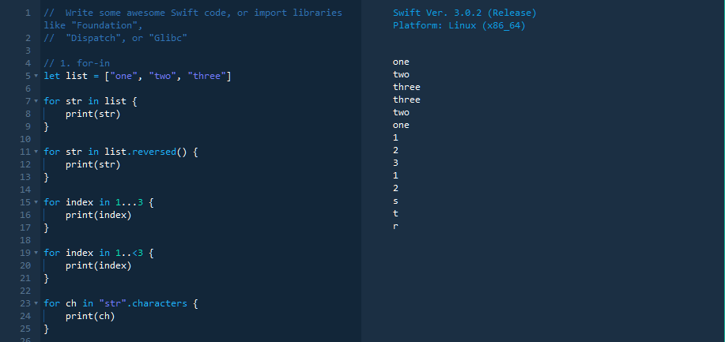
제어문: 반복문
c style for문 사용 안함 (swift 2.2 ~)
for-in
for 루프상수 in 컬렉션/문자열/범위 { // … }

Slide 33
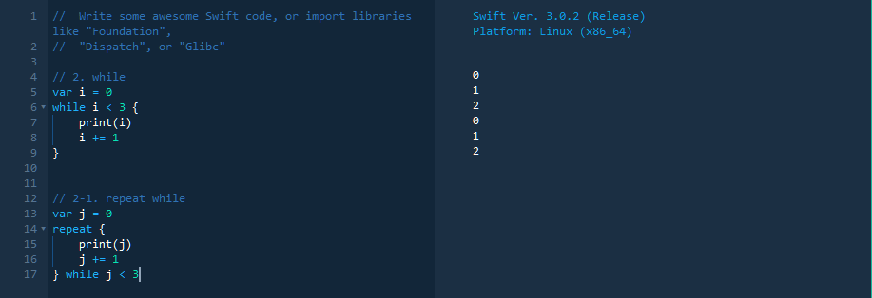
제어문: 반복문
while (조건식이 true이면 블록 내부 코드 실행을 반복한다)
while 조건식 { // … }
repeat while (블록 내부 코드 최초 1번 실행 후 조건식이 true이면 실행을 반복한다)
c/c++의 do while 문과 같은 역할
repeat { // … } while 조건식

Slide 34
7장 제어문: 조건문

Slide 35
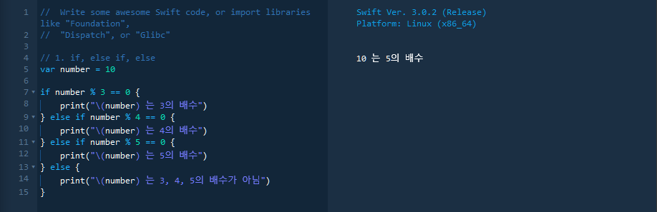
제어문: 조건문
if, else if, else (조건식의 결과가 true일 때 코드 실행)
if 조건식 { // 1개만 작성 가능 // …1 } else if 조건식 { // 0개 이상 작성 가능 // …2 } else { // 0, 1개 작성 가능 // …3 }

Slide 36
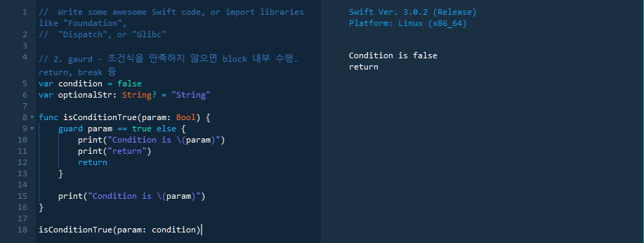
제어문: 조건문
guard (Swift only) (조건식을 충족하지 않을 때 수행할 내용을 명시)
guard 조건식 else { // 충족하지 않으면 return, throw, (함수, 메소드 아니면 break, continue도 가능) // return or break }
guard 옵셔널바인딩 where 조건식 else { // where 절 생략 가능 // 옵셔널 바인딩X 혹은 조건식 충족하지 않으면 return, throw, (함수, 메소드 아니면 break, continue도 가능) // return or break }

Slide 37
제어문: 조건문
switch (표현식 결과가 상수 표현식과 같은 case 블록 수행)
switch 표현식 { // 1개만 작성 가능 case 상수 표현식1: // … fallthrough // break를 생략한것과 같은 효과 case 상수 표현식2, 상수 표현식3: // … default: // … }
break 사용하지 않음
default는 항상 마지막 (필수)

Slide 38
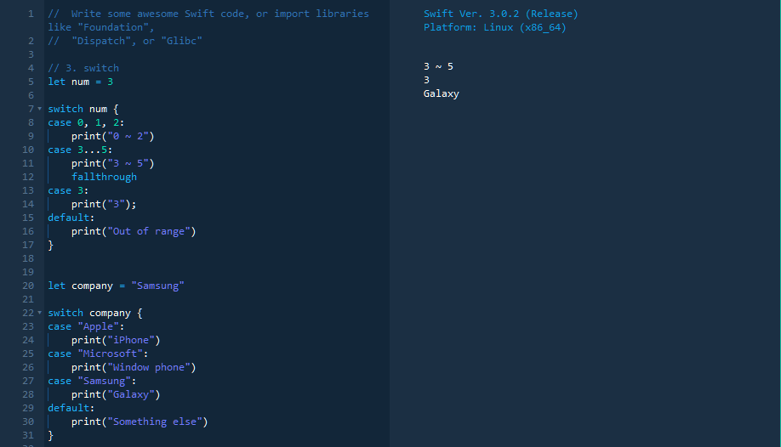
제어문: 조건문
switch (표현식 결과가 상수 표현식과 같은 case 블록 수행)

Slide 39
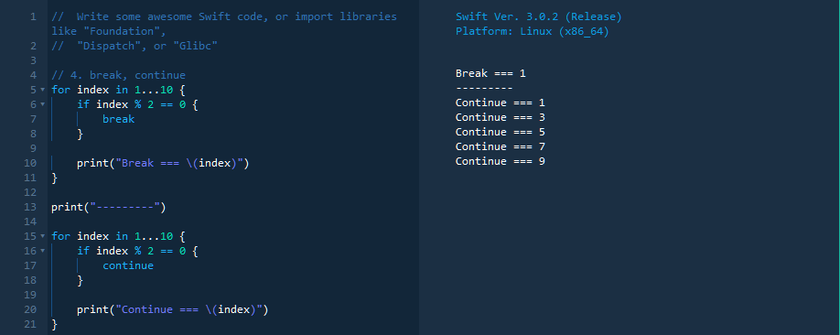
제어문: 조건문
break (가장 인접한 반복문을 종료)
반복문loop { break }
continue (가장 인접한 반복문의 다음 반복을 바로 수행)
반복문loop { continue }

Slide 40
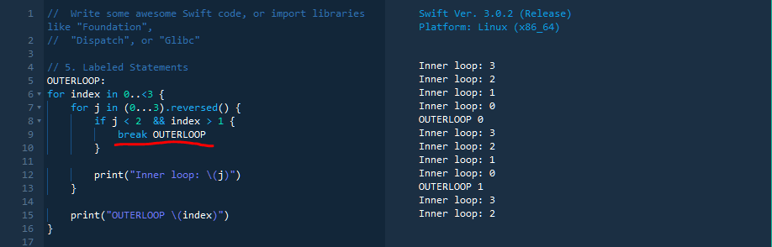
제어문: 조건문
Labeled Statements (Swift only) (for, switch loop에 이름을 지정)
라벨명: for i in range { // … }
사용 예) break 라벨명, continue 라벨명 (break, continue 할 loop를 지정)
Loop에 이름을 지정 → break or continue {라벨명} 으로 break 혹은 continue할 loop를 지정할 수 있음

Slide 41
8장 데이터 타입 고급(자료형 고급)

Slide 42
데이터타입 고급
데이터타입 안심
Swift는 안정성을 강조한 언어 (Type-safe)
타입에 민감하며 엄격함. 사로 다른 타입끼리 type-casting 필요
하지만, Swift에서 타입캐스팅 동작은 새로운 인스턴스를 생성하여 할당
* 자세한 내용은 타입캐스팅 chapter에서 확인
데이터 타입 안심이란?
Int 타입 변수에 할당 하려는 값이 Character 타입이면 컴파일 오류
컴파일 시점에서 타입확인 후 에 타입추론을 함
또한 컴파일 시, 변수나 상수에 할당하는 값을 파악하여 타입을 결정
var name = "Jason" // 타입추론의 과정으로 name은 String타입으로 자동 선언
name = 100 // 앞서 타입추론을 통해 String 타입인데, Int 값을 넣으므로 Error

Slide 43
데이터타입 고급
타입 별칭
Swift 또한 사용자가 임의로 데이터타입을 만들어 별도의 별칭 부여가능
typealias 사용자타입 = 데이터타입
typealias MyInt = Int
typealias YourInt = Int
typealias MyDouble = Double
let age: MyInt = 100
var year: YourInt = 2080
year = age
let month: Int = 7
let percentage: MyDouble = 99.9

Slide 44
데이터타입 고급
튜플 (tuple)
타입의 이름이 따로 지정되어 있지 않음
개발자의 의도로 만드는 타입 – 지정된 데이터 묶음
C언어의 구조체 형태와 유사
* 파이썬의 튜플과 유사
Index를 이용하여 튜플에 접근한 예제
var person: (String, Int, Double) = ("Jason", 85, 182.1)
print("name: \(person.0), age: \(person.1), tall: \(person.2)") // 인덱스를 통해 값을 가져올 수 있음
person.1 = 71
person.2 = 185
print("name: \(person.0), age: \(person.1), tall: \(person.2)")
Elementary를 이용하여 튜플에 접근한 예제
var person: (name: String, weight: Int, height: Double) = ("Jason", 85, 182.1)
print("이름: \(person.name), 나이: \(person.weight), 신장: \(person.height)")
person.weight = 71
person.height = 185
print("이름: \(person.name), 나이: \(person.weight), 신장: \(person.height)")

Slide 45
데이터타입 고급
튜플 (tuple)
Typealias와 Elementary를 이용하여 튜플에 접근한 예제
typealias PersonTuple = (name: String, weight: Int, height: Double)
let jdlee: PersonTuple = ("jason", 85, 182.1)
let eric: PersonTuple = ("eric", 72, 185.6)
print("이름: \(jdlee.name), 나이: \(jdlee.weight), 신장: \(jdlee.height)")
print("이름: \(eric.name), 나이: \(eric.weight), 신장: \(eric.height)")

Slide 46
데이터타입 고급
컬렉션 타입
배열
같은 데이터타입이 일렬의 순서대로 저장하는 형태
let으로 선언하면 변경이 가능하지 않음
var 선언은 변경이 가능
‘Array 데이터타입’ 조합으로 사용하거나, 대괄호로 묶어서 array타입임을 나타냄
isEmpty()로 배열이 비어 있는지 확인하거나 count로 요소 존재 확인
배열은 연결리스트의 구조를 갖음
var names: Array<String> = ["a", "b", "c", "d"]
var names1: [String] = ["a", "b", "c", "d"]
var emptyArray: [Any] = [Any]()
var emptyArray1: [Any] = Array<Any>()
var emptyArray2: [Any] = []
print(emptyArray.isEmpty)
print(names.count)
names.append("e")
names.append(contentsOf:["f", "g"])
names.insert(contentsOf:["dd", "ee"], at:3)
print(names.index(of: "b"))
print(names.first)
priont(names.last)
* [String]은 Array<String>의 축약표현
let firstItem:String = names.removeFirst()
let secondItem:String = names.removeLast()
let indexZeroItem:String = names.remove(at:0)
names.insert("aa", at:2)
names.insert(contentsOf: ["bb", "cc"], at:5)

Slide 47
데이터타입 고급
컬렉션 타입
딕셔너리
요소들의 순서들이 없이 단순히 키와 값의 쌍구조
키가 하나 이상, 여러 개 가능하며 키는 유일한 값
let으로 선언한 키는 변경 불가능 하며 var는 반대로 변경 가능
대괄호로 키와 값을 묶어 나타냄
딕셔너리는 각 값의 키를 통해 접근
typealias StringIntDictionary = [String: Int]
var numberForName: Dictionary<String, Int> = Dictionary<String, Int>()
var numberForName1: [String: Int] = [String: Int]()
var numberForName3: StringIntDictionary = StringIntDictionary()
var numberForName4: [String: Int] = [:]
var numberForName5: [String: Int] = ["a":100, "b":200, "c":300]
print(numberForName5.isEmpty)
print(numberForName5.count)
print(numberForName5["c"])
numberForName5["b"] = 150
numberForName5["max"] = 999
print(numberForName5.removeValue(forKey: "a"))

Slide 48
데이터타입 고급
컬렉션 타입
세트
세트는 같은 데이터를 순서 없이 하나의 묶음으로 저장하는 컬렉션
세트 내의 값은 모두 중복 없이 유일함
순서가 중요하지 않거나 각 요소가 유일한 값을 가져야 하는 경우
세트의 요소로는 해시 가능한 값이 들어와야 함
Set 키워드와 타입이름의 조합으로 사용하거나, 배열과 마찬가지로 대괄호로 값들을 묶어 세트 타입 표현
두 세트의 교집합, 합집합 연산이 용이하며, sorted()를 이용하여 정렬된 배열을 만들 수 있음
var names: Set<String> = Set<String>()
var names1: Set<String> = []
var names2: Set<String> = ["a", "b", "c"]
var numbers = [100, 200, 300]
print(type(of: numbers))
print(names2.isEmpty)
print(names2.count)
names2.insert("d")
print(names2.remove("c"))
print(names2.remove("b"))
let 새: Set<String> = ["비둘기", "닭", "기러기"]
let 포유류: Set<String> = ["사자", "호랑이", "곰"]
let 동물: Set<String> = 새.union(포유류)
print(새.isDisjoint(with: 포유류))
print(새.isSubset(of: 동물))
print(동물.isSuperset(of: 포유류))
print(동물.isSuperset(of: 새))
let englishClassStudents: Set<String> = ["f", "w", "a"]
let koreanClassStudents: Set<String> = ["b", "q", "f", "h", "t", "u"]
let intersectSet: Set<String> = englishClassStudents.intersection(koreanClassStudents)
let symmetricDiffSet: Set<String> = englishClassStudents.symmetricDifference(koreanClassStudents)
let unionSet: Set<String> = englishClassStudents.union(koreanClassStudents)
let subtractSet: Set<String> = englishClassStudents.subtracting(koreanClassStudents)
print(unionSet.sorted())

Slide 49
데이터타입 고급
컬렉션 타입
열거형 – 원시값
연관된 항목들을 묶어 나타내는 타입. 항목의 값을 추가 및 수정 불가
제한된 선택항목을 나타낼 때 / 정해진 값 이외의 입력 방지 / 예상된 입력 값이 한정
열거 항목이 여타의 값을 가질 수 없음 (C언어에서 각 열거 항목은 기본으로 정수의 값을 가짐)
하지만, 사용자의 설정에 따라 값 설정 가능. 공용체 가능
enum School: String {
case primary
case elementary
case middle
case high
case collage
case university
case graduate
}
enum School: String {
case primary = "유치원"
case elementary = "초등학교"
case middle = "중학교"
case high = "고등학교"
case collage = "대학"
case university = "대학교"
case graduate = "대학원"
}
let highestEducationLevel: School = School.university
print("저의 최종 학력은 \(highestEducationLevel.rawValue) 졸업입니다.")
enum WeekDays: Character {
case mon = "월", tue = "화", wed = "수", thu = "목", fri = "금", sat = "토", sun = "일"
}
let today: WeekDays = WeekDays.fri
print("오늘은 \(today.rawValue)요일입니다.")
enum School: Int {
case zero
case one
case two
case ten = 10
}
print("\(Numbers.zero.rawValue),
\(Numbers.one.rawValue),
\(Numbers.two.rawValue),
\(Numbers.ten.rawValue)")

Slide 50
데이터타입 고급
컬렉션 타입
열거형 – 원시값
열거형이 원시 값을 갖는 열거 형일 때, 열거형의 원시값 정보를 알고 있다면 원시 값을 통해 열거형
변수 또는 상수를 생성. 만약에 올바르지 않은 원시 값을 통해 생성하려 하면 nil이 리턴
……
let primary = School(rawValue: "유치원")
let graduate = School(rawValue: "석박사") //nil
let one = Numbers(rawValue: 1)
let three = Numbers(rawValue: 3) //nil
열거형 – 연관값
열거형의 각 항목이 연관 값을 가지게 되면, C언어와 같은 공용체 형태 가능
enum MainDish {
case pasta(taste: String)
case pizza(dough: String, topping String)
case chiken(withSauce: Bool)
case rice
}
var dinner: MainDish = MainDish.pasta(taste: "크림")
dinner = .pizza(dough: "치즈크러스트", topping: "불고기")
dinner = .chiken(withSauce: true)
dinner = .rice

Slide 51
데이터타입 고급
컬렉션 타입
열거형 – 연관값
열거형의 값을 한정 지으려면 아래와 같음
enum PastaTaste {
case cream, tomato
}
enum PizzaDough {
case cheeseCrust, thin, original
}
enum PizzaTopping {
case pepperoni, cheese, bacon
}
enum MainDish {
case pasta(taste: Pasta)
case pizza(dough: PizzaDough, topping PizzaTopping)
case chiken(withSauce: Bool)
case rice
}
var dinner: MainDish = MainDish.pasta(taste: PastaTaste.tomato)
dinner = .pizza(dough: PizzaDough.cheeseCrust, topping:PizzaTopping.bacon)

Slide 52
데이터타입 고급
컬렉션 타입
열거형 – 순환열거형
열거형 항목의 연관 값이 열거형 자신의 값이고자 할 때 사용
indirect 키워드를 사용
열거형 전부를 적용하고 싶으면 enum 앞에 사용
indirect enum ArithmeticExpression {
case number(Int)
case addition(ArithmeticExpression, ArithmeticExpression)
case multiplication(ArithmeticExpression, ArithmeticExpression)
}
let five = ArithmeticExpression.number(5)
let four = ArithmeticExpression.number(4)
let sum = ArithmeticExpression.addition(five, four)
let final = ArithmeticExpression.multiplication(sum, ArithmeticExpression.number)(2)
func evaluate(_ expression: ArithmeticExpress) -> Int {
switch expression {
case .number(let value):
return value
case .addition(let left, let right):
return evaluate(left) + evaluate(right)
case .multiplication(let left, let right):
return evaluate(left) * evaluate(right)
}
}
let result: Int = evaluate(final)
print("(5+4)*2 = \(result)")
enum ArithmeticExpression {
case number(Int)
indirect case addition(ArithmeticExpression, ArithmeticExpression)
indirect case multiplication(ArithmeticExpression, ArithmeticExpression)
}

Slide 53
9장 함수

Slide 54
함수
함수
작업의 가장 작은 단위
Swift에서는 함수를 하나의 값으로 사용 가능
함수: 모듈 전체에서 전역적으로 사용
메서드: 특정 타입에 연관되어 사용하는 함수
재정의(Override), 중복정의(Overload) 모두 가능
매개변수의 이름, 개수, 타입 등이 다르면 서로 다른 함수로 중복 정의됨
함수 정의, 사용
func 함수 이름 (매개변수…) -> 반환 타입 { // 매개변수 생략 가능 실행 구문 return 반환 값 }
함수 이름(매개변수)

Slide 55
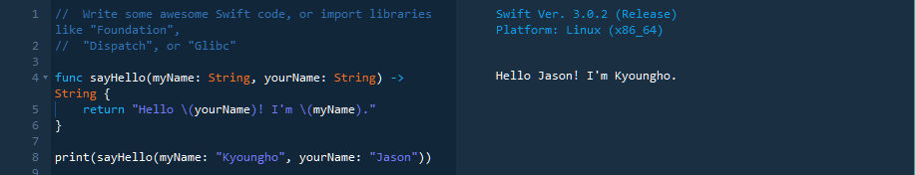
함수
함수 정의, 사용 예
func sayHello (myName: String, yourName: String) -> String {
return "Hello \(yourName)! I’m \(myName)"
}
print (sayHello (myName: "Kyoungho", yourName: "Jason"))

Slide 56
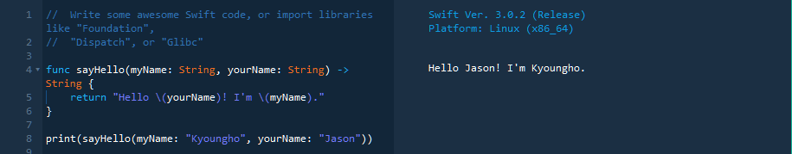
함수
매개변수 이름, 전달 인자 레이블
매개변수 이름은 함수 사용할 때 사용
전달 인자 레이블은 함수 내부에서 사용
func 함수 이름 (매개변수 이름 전달 인자 레이블: 매개변수 타입 …) -> 반환 타입{ // 함수 내용 // ex) print(\(전달 인자 레이블)) }
함수 이름 (매개변수 이름: 전달 값)
func sayHello (from myName: String, to yourName: String) -> String {
return "Hello \(yourName)! I’m \(myName)"
}
print (sayHello (from: "Kyoungho", to: "Jason"))

Slide 57
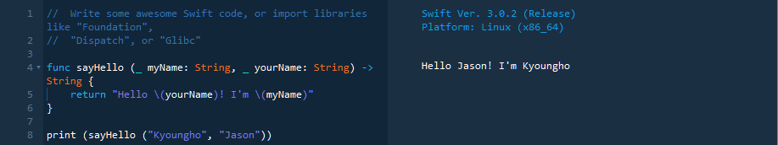
함수
매개변수 이름, 전달 인자 레이블
c, Java와 같이 사용하려면 매개변수 이름으로 와일드카드 문자 ‘_’ 사용
func 함수 이름 (_전달 인자 레이블: 매개변수 타입 …) -> 반환 타입{ // 함수 내용 // ex) print(\(전달 인자 레이블)) }
함수 이름 (전달 값)
func sayHello (_ myName: String, _ yourName: String) -> String {
return "Hello \(yourName)! I’m \(myName)"
}
print (sayHello ( "Kyoungho", "Jason"))

Slide 58
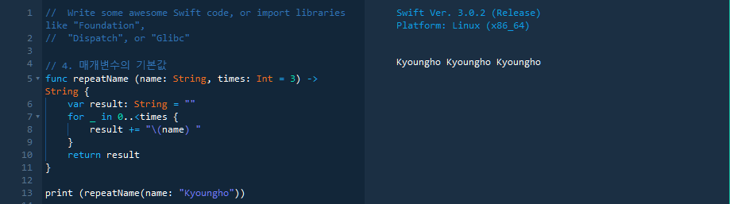
함수
매개변수 기본값
매개변수에 값이 전달되지 않으면 기본값을 갖도록 설정 가능
func repeatName (name: String, times: Int = 3) -> String { var result: String = "" for _ in 0..<times { result += "\(name) " }
return result
}
print (repeatName(name: "Kyoungho"))

Slide 59
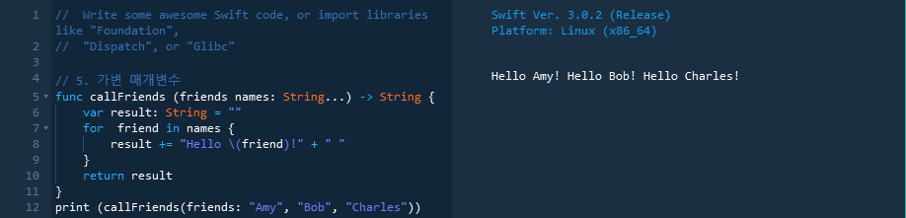
함수
가변 매개변수
매개변수를 0개 이상 받을 수 있도록 하는 매개변수
함수별로 1개만 사용 가능
func callFriends (friends names: String…) -> String { var result: String = "" for friend in names { result += "Hello \(friend)!" + " " }
return result
}
print (callFriends(friends: "Amy", "Bob", "Charles"))

Slide 60
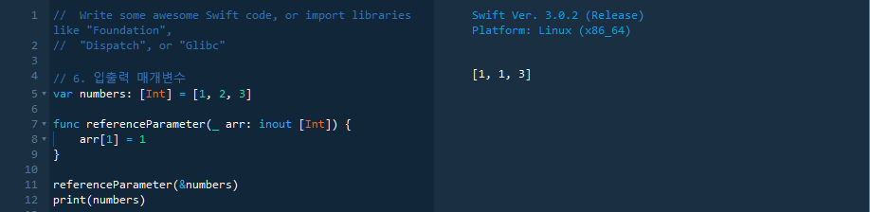
함수
입출력 매개변수
c언어의 포인터와 유사
값 데이터의 reference를 전달 인자로 사용
함수형 프로그래밍 패러다임에서는 지양
var numbers: [Int] = [1, 2, 3]
func referenceParameter(_ arr: inout [Int]) {
arr[1] = 1
}
referenceParameter(&numbers)
print(numbers) // [1, 1, 3]

Slide 61
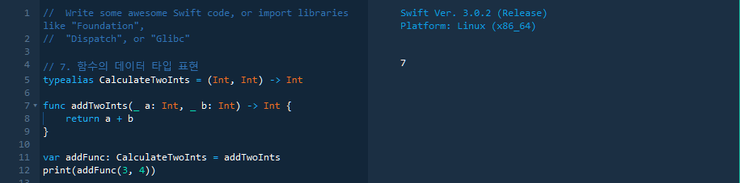
함수
함수의 데이터타입 표현
(매개변수의 타입 나열) -> 반환 타입
예) (String, Int) -> String
함수 타입 사용 예)
typealias CalculateTwoInts = (Int, Int) -> Int
func addTwoInts(_ a: Int, _ b: Int) -> Int {
return a + b
}
var addFunc: CalculateTwoInts = addTwoInts
print(addFunc(3, 4))

Slide 62
함수
중첩 함수
함수의 데이터 타입 표현이 가능하므로 함수를 매개변수, 반환값으로 사용 가능
// | -3 | -2 | -1 | 0 | 1 | 2 | 3 |
typealias MoveFunc = (Int) -> Int
func functionForMove(_ shouldGoLeft: Bool) -> MoveFunc {
func goRight(_ currentPosition: Int) -> Int {
return currentPosition + 1
}
func goLeft(_ currentPosition: Int) -> Int {
return currentPosition - 1
}
return shouldGoLeft ? goLeft : goRight
}

Slide 63
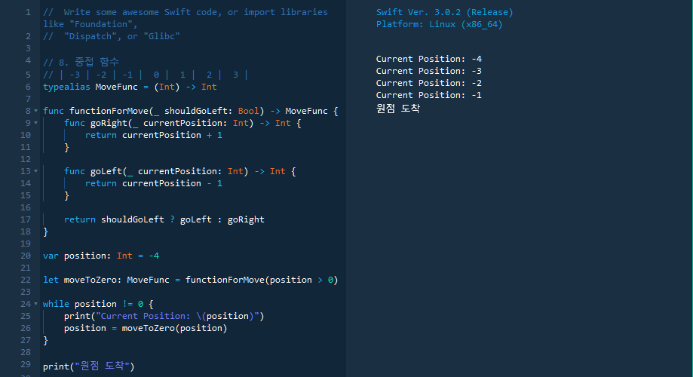
함수
중첩 함수

Slide 64
함수
종료되지 않는 함수
return되지 않는 함수.
반환 값으로 Never를 명시
오류 처리 등 비정상적인 상황에서 사용
(오류 처리 chapte에서 다뤄질 예정)
func 함수 이름(매개 변수) -> Never { // 함수 내용 }

Slide 65
10장 옵셔널

Slide 66
옵셔널
옵셔널
값이 선택적인 의미를 가짐
변수나 상수에 항상 값이 있다는 것을 보장 못함
변수나 상수에 값이 nil일 수도 있고, 아닐 수도 있음
옵셔널과 옵셔널이 아닌 값은 철저히 다른 타입으로 인식
값이 없는 옵셔널 변수나 상수에 접근하려면 런타임 오류
var myName: String = "abc"
myName = nil;
Error!!! nil은 물음표로 옵셔널이 선언된 곳에서만 사용이 가능
var myName: String? = "abc"
print(myName)
myName = nil
print(myName)
var myName: Optional<String> = "abc"
print(myName)
myName = nil
print(myName)

Slide 67
옵셔널
옵셔널
데이터 타입을 명시하지 않으면 타입추론을 함
“이것 일까?” 라는 형식의 추론
추론을 했는데, 해당하는 내용이 없다면 nil을 반환
옵셔널은 열거형으로 구현
public enum Optional<Wrapped> : ExpressibleByNilLiteral {
case one
case some(Wrapped)
public init(_ sowm: Wrapped)
……..
}
옵셔널은 제네릭이 적용된 열거형
ExpressibleByNilLiteral 프로토콜을 따름 (뒤에서 프로토콜에 대해 다룰 것임)
옵셔널은 값을 가지는 케이스와 그렇지 못한 케이스로 구분되어 nil일 때는 none 케이스가 되고, 값이 있으면 some 케이스
옵셔널 자체가 열거형이기 때문에 옵셔널 변수는 switch 구문을 통해 값의 유무 확인이 가능

Slide 68
옵셔널
switch를 이용한 옵셔널 확인
func checkOptionalValue(value optionalValue : Any?) {
switch optionalValue {
case .none:
print("This Optional variable is nil")
case .some(let value):
print("Value is \(value)")
}
}
var myName: String? = "aaaa"
checkOptionalValue(value: myName)
myName = nil
checkOptionalValue(value: myName)
let numbers: [Int?] = [2, nil, -4, nil, 100]
for number in numbers {
switch number {
case .some(let value) where value < 0 :
print("Negative value!! \(value)")
case .some(let value) where value > 10 :
print("Large value!! \(value)")
case .some(let value):
print("Value \(value)")
case .none:
print("nil")
}
}
switch 룰 통해 옵셔널의 값 확인
여러 케이스의 조건을 통해 검사를 할 경우에는 where 절과 함께 사용하면 좋음
그러나 하나의 옵셔널을 매번 switch 를 통해 확인하는 것은 불편함

Slide 69
옵셔널
옵셔널추출 – 강제추출
옵셔널을 추출하는 간단한 방법이나 런타임 오류 위험이 높음
옵셔널의 값 뒤에 !느낌표를 붙여주면 강제로 추출
강제 추출 시 만약, 옵셔널이 값을 가지고 있지 않으면 런타임 오류 발생
강제 추출 방법은 지양
var myName : String? = "aaaaa"
var aaaaa : String = myName! // 옵셔널이 아닌 변수에 옵셔널 값이 들어갈 수 없음
myName = nil
aaaaa = myName! // Runtime Error!!!
if myName != nil {
print("My name is \(myName!)")
} else {
print("myName == nil")
}
// myName == nil

Slide 70
옵셔널
옵셔널추출 – 옵셔널바인딩
옵셔널바인딩은 옵셔널에 값이 있는지를 확인 할 때 사용하는 방법
옵셔널에 값이 있으면 추출된 값을 일정 블록의 안에서 상수나 변수로 할당하여 옵셔널이 아닌 상태로 만듬
옵셔널 바인딩은 if 나 where구문등과 함께 결합하여 사용
var myName : String? = "aaaaa"
//옵셔널 바인딩을 통한 임시 상수 할당
if let name = myName {
print("my name is \(name)")
} else {
print("myName == nil")
}
// 옵셔널 바인딩을 통한 임시 변수 할당
if var name = myName {
name = "wizplan"
print("my name is \(name)")
} else {
print("myName == nil")
}
여러 개의 옵셔널을 바인딩 하는 경우
var myName : String? = "aaaaa"
var yourName : String? = nil
// friend에 바인딩이 되지 않으므로 실행되지 않음
if let name = myName, let friend = yourName {
print("We are friend!!!")
}
yourName = "eric"
if let name = myName, let friend = yourName {
print("We are friend!!! \(name) & \(friend)")
}

Slide 71
옵셔널
옵셔널추출 – 암시적 추출 옵셔널
nil을 할당 해줄 수 있는 옵셔널을 선언 때, 사용
암시적인 옵셔널 사용을 위해, 옵셔널 표기 시 타입 뒤에 물음표(?)를 사용했으나, 대신에 느낌표(!)를 사용하면 됨.
아래의 코드는 옵셔널 암시적 옵셔널 변수에 nil이 할당되어 있을 때 사용하면 발생하는 오류 코드임
var myName : String! = "aaaaa"
print(myName)
myName = nil;
// 암시적인 옵셔널 추출도 옵셔널이므로 당연히 바인딩이 가능
if var name = myName {
print("my name is \(myName)")
} else {
print("myName == nil")
}
print(myName) // Runtime Error!!!

Slide 72
11장 구조체와 클래스
New book: chapter 09

Slide 73
구조체와 클래스
구조체
구조체 정의
struct 구조체 이름 { 프로퍼티 메소드 }
구조체 이름은 대문자 CamelCase로 명명
프로퍼티 및 메소드는 소문자 camelCase로 명
생성 및 초기화
프로퍼티 이름으로 자동 생성된 이니셜라이저
구조체 이름(프로퍼티: "값", 프로퍼티: "값"……..)
ex)
struct BasicInformation { var name: String // properties var age: Int }
var myInfo: BasicInformation = BasicInformation(name: "Kyoungho", age: 30)

Slide 74
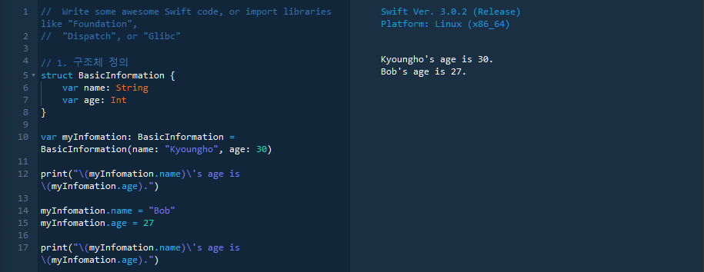
구조체와 클래스
구조체
프로퍼티 접근
구조체 인스턴스.프로퍼티
구조체 인스턴스가 let 으로 선언되었다면 프로퍼티 변경 불가
myInfo.age = 27
myInfo.name = "Bob"

Slide 75
구조체와 클래스
클래스 (구조체와는 다르게 참조 타입)
클래스 정의
class 클래스 이름: 부모 클래스 이름 { // 상속 받을 경우 프로퍼티 = 기본값 메소드 }
클래스 이름은 대문자 CamelCase로 명명
프로퍼티 및 메소드는 소문자 camelCase로 명
생성 및 초기화
자동 생성된 이니셜라이저 이용하여 생성 : 클래스 이름()
마침표(.) 사용하여 프로퍼티에 접근
ex)
class Person { var height: Float = 0.0 // 프로퍼티의 기본값 지정 가능 var weight: Float = 0.0 }
var myInfo: Person = Person()
myInfo.height = 170.0
myInfo.weight = 65.0

Slide 76
구조체와 클래스
클래스
클래스의 인스턴스는 참조 타입
let으로 인스턴스를 선언하여도 내부 프로퍼티 변경 가능
let myInfo: Person = Person()
myInfo.height = 180.0
myInfo.weight = 70.0

Slide 77
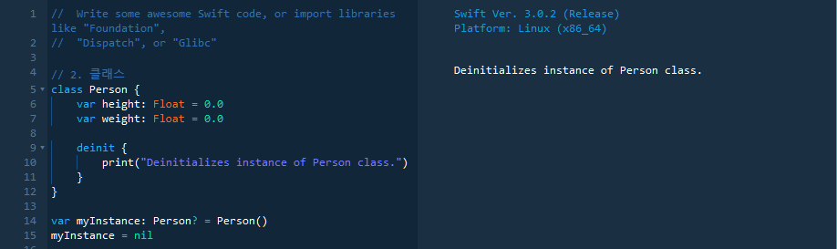
구조체와 클래스
클래스
인스턴스의 소멸
인스턴스가 참조 타입이므로 필요 없을 때 메모리에서 해제됨
소멸되기 직전 deinit 메소드가 호출됨
class Person { var height: Float = 0.0 var weight: Float = 0.0 deinit { print("Person 인스턴스 소멸")
} } var myInstance: Person? = Person()
myInstance = nil // 이 시점에서 Person 인스턴스 소멸

Slide 78
구조체와 클래스
구조체와 클래스의 차이
 | 구조체 | 클래스
상속 | X | O
Type casting | X | O
Deinitializer | X | O
Reference counting | X | O
Data type | 값 | 참조

Slide 79
구조체와 클래스
구조체와 클래스의 차이
함수의 전달 인자로 전달될 때
구조체: 값이 복사되어 전달
클래스: 클래스의 참조값 전달
struct SampleStruct {
var name: String
var count: Int
}
var testStruct: SampleStruct = SampleStruct(name: "Sample Struct", count: 1)
class SampleClass {
var name: String = ""
var count: Int = 0
}
var testClass: SampleClass = SampleClass()
testClass.name = "Sample Class"
testClass.count = 1
print("------ before change ------")
print("Sample Struct: Name: \(testStruct.name), Count: \(testStruct.count)")
print("Sample Class : Name: \(testClass.name), Count: \(testClass.count)")

Slide 80
구조체와 클래스
구조체와 클래스의 차이
func changeStructProperties(_ info: SampleStruct) {
var copiedInfo: SampleStruct = info
copiedInfo.name = "Struct name is changed."
copiedInfo.count = 2
}
func changeClassProperties(_ info: SampleClass) {
let copiedInfo: SampleClass = info
copiedInfo.name = "Class name is changed."
copiedInfo.count = 2
}
changeStructProperties(testStruct)
changeClassProperties(testClass)
print("------ after change ------")
print("Sample Struct: Name: \(testStruct.name), Count: \(testStruct.count)")
print("Sample Class : Name: \(testClass.name), Count: \(testClass.count)")

Slide 81
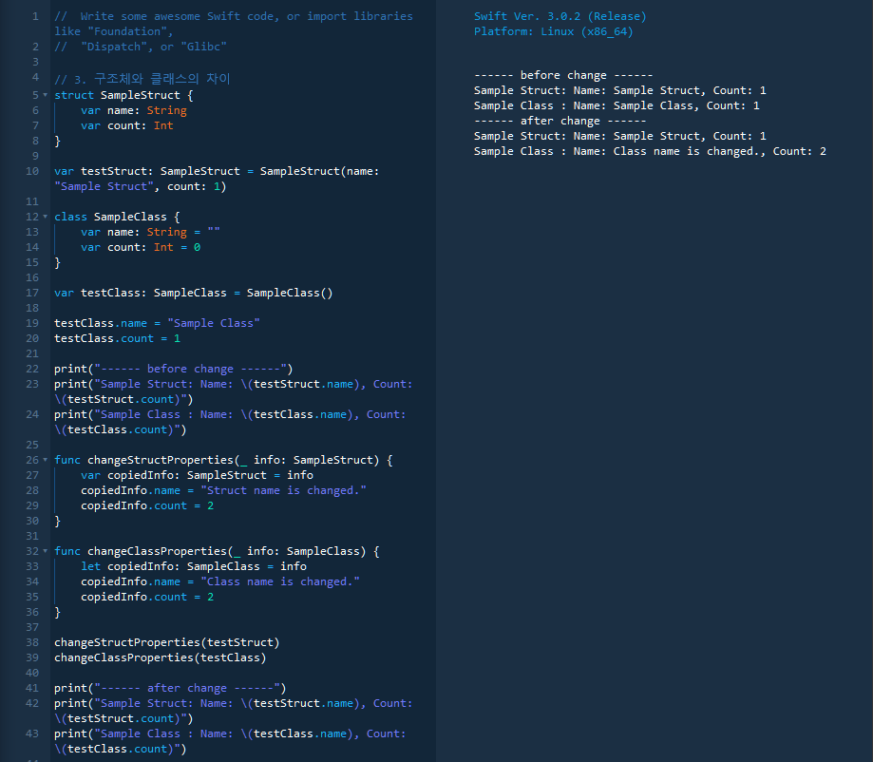
구조체와 클래스
구조체와 클래스의 차이

Slide 82
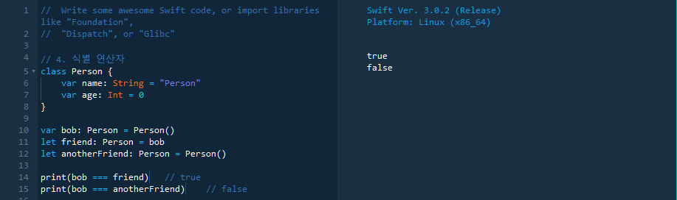
구조체와 클래스
식별 연산자 (===, !==)
클래스의 인스턴스가 같은 참조값을 갖는지 확인할 수 있다.
var bob: Person = Person()
let friend: Person = bob
let anotherFriend: Person = Person()
print(bob === friend) // true
print(bob === anotherFirend) // false

Slide 83
12장 프로퍼티와 메서드

Slide 84
프로퍼티와 메서드
프로퍼티
클래스나 구조체 또는 열거형의 값
저장프로퍼티, 연산프로퍼티, 타입프로퍼티 로 구분되어짐
저장 프로퍼티는 인스턴스의 변소나 상수를 의미
연산 프로퍼티는 특정 연산을 수행한 결과 값 (값 저장이 아님)
연산 프로퍼티는 클래스, 구조체, 열거형에 쓰임
저장 프로퍼티와 연산프로퍼티는 특정 타입의 인스턴스에 사용 되는 것을 뜻하나, 특정 타입에서도 사용. 이를 타입 프로퍼티라 함
* 기존 언어에서 사용하던 인스턴스 변수는 저장 프로퍼티이고,
클래스 변수는 타입 프로퍼티로 구분
프로퍼티 감시자
프로퍼티의 값이 변하는 것을 감시. 프로퍼티의 값이 변할 때 값의 변화에 따른 특정 액션 수행

Slide 85
프로퍼티와 메서드
저장프로퍼티
클래스나 구조체의 인스턴스와 연관된 값을 저장하는 프로퍼티
var 키워드를 사용하여 변수 저장 프로퍼티가 가능
let 키워드를 사용하면 상수 저장 프로퍼티
초기화 작업 시, 초기값 지정 가능
struct CoordinatePoint {
var x: Int
var y: Int
}
// 구조체는 기본적으로 정장 프로퍼티를 매개변수로 가지는 이니셜라이즈가 있음
let aPoint: CoordinatePoint = CoordinatePoint(x: 10, y: 5)
// 사람의 위치정보
class Position {
var point: CoordinatePoint // 변수 저장 프로퍼티
let name: String // 상수 저장 프로퍼티
//프로퍼피 기본 값을 지정해주지 않는다면 이니셜라이즈를 따로 정의해주어야 함
init(name: String, currentPoint: CoordinatePoint) {
self.name = name
self.point = currentPoint
}
}
// 사용자정의 이니셜라이즈를 호출해야만 합니다.
// 그렇지 않으면 프로퍼티 초기 값을 할당할 수 없어 인스턴스 생성이 불가능
let aPosition: Position = Position(name: "a", currentPoint: aPoint)

Slide 86
프로퍼티와 메서드
저장프로퍼티
인스턴스 생성 후, 원하는 값 설정 및 상수로 선언이 어려움
그러나 저장 프로퍼티의 값이 옵셔널이면 초기값 설정을 할 필요 없음
struct CoordinatePoint {
var x: Int = 0;
var y: Int = 0;
}
class Position {
lazy var point: CoordinatePoint = CoordinatePoint()
let name: String
init(name: String) {
self.name = name
}
}
// 이름은 필수이지만 위치는 모를 수 있음
let aPosition: Position = Position(name: "jason")
print(aPosition.point)

Slide 87
프로퍼티와 메서드
저장프로퍼티 - 지연저장
지연저장프로퍼티는 lazy라는 키워드를 사용
호출이 있으면 값을 초기화
인스턴스 생성 전에 값이 필요로 하는 상수에게는 사용이 안됨
var 키워드를 사용한 변수에게만 사용가능
인스턴스의 프로퍼티가 다른 클래스를 가지고 있다면, 인스턴스 생성시, 많은 작업이 요구 되거나 값을 필요로 하게 되어 이를 회피하기 위하여 지연저장이라는 처리를 함
struct CoordinatePoint {
var x: Int = 0;
var y: Int = 0;
}
class Position {
lazy var point: CoordinatePoint = CoordinatePoint()
let name: String
init(name: String) {
self.name = name
}
}
// 이름은 필수이지만 위치는 모를 수 있음
let aPosition: Position = Position(name: "jason")
print(aPosition.point)

Slide 88
프로퍼티와 메서드
연산프로퍼티
실제 값을 저장하는 프로퍼티가 아니라 값 연산을 위한 프로퍼티
인스턴스 내/외부의 값을 연산하여 적절한 값을 돌려주는 접근자
캡슐화 된 프로퍼티의 값을 간접적으로 설정하는 설정자
클래스, 구조체, 열거형에서 연산프로퍼티 적용가능
코드의 직관성에 좋음
getter는 편하게 작성 가능하나 setter는 구현 불가 (단점?)
struct CoordinatePoint {
var x: Int
var y: Int
//대칭점을 구하는 메서드 - 접근자
func oppositePoint() -> CoordinatePoint {
return CoordinatePoint(x: -x, y: -y)
}
//대칭점을 설정하는 메서드 - 설정자
mutating func setOppositePoint(_ opposite: CoordinatePoint) {
x = -opposite.x
y = -opposite.y
}
}
var aPosition: CoordinatePoint = CoordinatePoint(x: 10, y: 20)
print(aPosition)
print(aPosition.oppositePoint())
aPosition.setOppositePoint(CoordinatePoint(x:15, y:10))
print(aPosition)

Slide 89
프로퍼티와 메서드
연산프로퍼티
실제 값을 저장하는 프로퍼티가 아니라 값 연산을 위한 프로퍼티
앞의 코드는 접근자와 설정자 naming 유지가 쉽지 않음
그래서 연산프로퍼티를 이용하여 두 메서드를 간결하고 확실하게 표현
struct CoordinatePoint {
var x: Int
var y: Int
//대칭좌표
var oppositePoint: CoordinatePoint {
get {
return CoordinatePoint(x: -x, y: -y)
}
set (opposite) {
x = -opposite.x
y = -opposite.y
}
}
}
var aPosition: CoordinatePoint = CoordinatePoint(x: 10, y: 20)
print(aPosition)
print(aPosition.oppositePoint)
aPosition.oppositePoint = CoordinatePoint(x:15, y:10)
print(aPosition)
연산 프로퍼티를 사용하면 getter와 setter가 명확

Slide 90
프로퍼티와 메서드
연산프로퍼티
설정자의 매개 변수로 원하는 이름을 소괄호 안에 명시하여 set 메서드 내부에서 전달 받은 전달인자를 사용할 수 있음
관용적인 표현으로 newValue로 전달인자를 표시
set이 없으면 읽기 전용 프로퍼티 임
struct CoordinatePoint {
var x: Int
var y: Int
//대칭좌표
var oppositePoint: CoordinatePoint {
get {
return CoordinatePoint(x: -x, y: -y)
}
set {
x = -newValue.x
y = -newValue.y
}
}
}
var aPosition: CoordinatePoint = CoordinatePoint(x: 10, y: 20)
print(aPosition)
print(aPosition.oppositePoint)
aPosition.oppositePoint = CoordinatePoint(x:15, y:10)
print(aPosition)
newValue는 일종의 예약어

Slide 91
프로퍼티와 메서드
프로퍼티 감시자
프로퍼티의 값이 변경(할당) 될 때마다, 이벤트와 같은 알림이 발생
변경되는 값이 같더라도 호출 됨
지연저장 프로퍼티에 적용 불가, 오직 저장 프로퍼티에서만 가능
프로퍼티 재정의(override)를 통해 상속 받은 저장프로퍼티나, 연산 프로퍼티에도 적용 가능
상속되지 않은 연산프로퍼티에는 프로퍼티 감시자를 사용할 필요가 없으며, 할 수 없음
프로퍼티 값이 변경 되기 전후에 willSet/didSet메서드가 동작
willSet와 didSet에는 각각 하나의 매개변수가 있음
willSet의 매개변수에는 변경 될 값, didSet에는 변경전의 값
매개변수 이름을 지정하지 않으면 willSet은 newValue로 didSet은 oldValue로 자동지정
연산 프로퍼티에는 setter와 getter가 있으므로

Slide 92
프로퍼티와 메서드
프로퍼티 감시자
class Account {
var credit: Int = 0 {
willSet {
print("잔액이 \(credit)원에서 \(newValue)원으로 변경 될 예정입니다.")
}
didSet {
print("잔액이 \(credit)원에서 \(oldValue)원으로 변경되었습니다.")
}
}
}
let myAccount: Account = Account()
myAccount.credit = 1000

Slide 93
프로퍼티와 메서드
프로퍼티 감시자
상속 받았을 경우 기존의 연산프로퍼티를 재정의 하여 프로퍼티 감시자를 구현
연산프로퍼티를 재정의 하여도 기존의 연산프로퍼티 기능은 동작
class Account {
var credit: Int = 0 {
willSet {
print("잔액이 \(credit)원에서 \(newValue)원으로 변경 될 예정입니다.")
}
didSet {
print("잔액이 \(credit)원에서 \(oldValue)원으로 변경되었습니다.")
}
}
var dollarValue: Double {
get {
return Double(credit) / 1000.0
}
set {
credit = Int(newValue * 1000)
print("잔액을 \(newValue)달러로 변경 중입니다.")
}
}
}
class ForeignAccount: Account {
override var dollarValue: Double {
willSet {
print("잔액이 \(dollarValue)달러에서 \(newValue)달러로 변경 될 예정입니다.")
}
didSet {
print("잔액이 \(oldValue)달러에서 \(dollarValue)달러로 변경되었습니다.")
}
}
}
let myAccount: ForeignAccount = ForeignAccount()
myAccount.credit = 1000
myAccount.dollarValue = 2

Slide 94
프로퍼티와 메서드
전역변수와 지역변수
연산프로퍼티와 프로퍼티 감시자는 전역변수와 지역변수 모두 사용가능
전역변수와 지역변수라 불러 왔는데, 이를 저장변수라고 말함
저장변수는 저장프로퍼티처럼 값을 저장하는 역할을 하며, 전역변수나 지역변수처럼 연산변수를 구할 수 있고, 프로퍼티 감시자를 구현 할 수 있음
전역변수 또는 전역상수는 지연 저장 프로퍼티처럼 처음 접근할 때 최초로 연산이 이루어져 lazy를 사용하여 연산을 늦출 필요 없음
반대로 지역변수나 지역상수는 지연 연산이 안됨
var wonInPocket : Int = 2000 {
willSet {
print("주머니 돈이 \(wonInPocket)원에서 \(newValue)원으로 변경될 예정 입니다.")
}
didSet {
print("주머니 돈이 \(oldValue)원에서 \(wonInPocket)원으로 변경 되었습니다.")
}
}
var dollarInPocket: Double {
get {
return Double(wonInPocket)
}
set {
wonInPocket = Int(newValue * 1000.0)
print("주머나ㅣ의 달러를 \(newValue)달러로 변경 중입니다.")
}
}
//주머니의 돈이 2000원에서 3500원으로 변경될 예정 입니다.
//주머나의 돈이 2000원에서 3500원으로 변경되었습니다.
dollarInPocket = 3.5 // 주머니의 달러를 3.5달러로 변경 중입니다.

Slide 95
프로퍼티와 메서드
전역변수와 지역변수
var wonInPocket : Int = 2000 {
willSet {
print("주머니 돈이 \(wonInPocket)원에서 \(newValue)원으로 변경될 예정 입니다.")
}
didSet {
print("주머니 돈이 \(oldValue)원에서 \(wonInPocket)원으로 변경 되었습니다.")
}
}
var dollarInPocket: Double {
get {
return Double(wonInPocket)
}
set {
wonInPocket = Int(newValue * 1000.0)
print("주머나ㅣ의 달러를 \(newValue)달러로 변경 중입니다.")
}
}
//주머니의 돈이 2000원에서 3500원으로 변경될 예정 입니다.
//주머나의 돈이 2000원에서 3500원으로 변경되었습니다.
dollarInPocket = 3.5 // 주머니의 달러를 3.5달러로 변경 중입니다.

Slide 96
프로퍼티와 메서드
타입프로퍼티
지금까지의 프로퍼티 개념은 모두 타입을 정의하고 타입의 인스턴스가 생성될 때, 사용이 가능한 프로퍼티.
인스턴스 프로퍼티는 인스턴스를 새로 생성 할 때 마다 초기값에 해당하는 값이 프로퍼티의 값이 되고 각각의 인스턴스 마다 값이 다름
타입프로퍼티는 각각의 인스턴스가 아닌 타입 자체에 속하게 되는 프로퍼티를 말함
타입프로퍼티는 타입 자체에 영향을 주는 프로퍼티
인스턴스의 생성여부와 관련 없이 타입 프로퍼티 값은 하나
타입프로퍼티는 그 타입의 모든 인스턴스가 공통으로 값 정의 할 때 사용 (c언어의 static constant 유사)
타입프로퍼티는 모든 인스턴스에서 공용으로 접근하여 값을 읽고, 쓰고 할 때 사용(c언어의 static 변수와 유사)
타입프로퍼티는 두 가지가 있음
저장타입 프로퍼티는 변수 또는 상수로 선언
연산타입 프로퍼티는 변수로만 선언 – 반드시 초기값 설정을 하며 지연연산이 가능
지연저장 프로퍼티와는 다르게 다중스레드 에서도 한 번만 초기값 설정
지연 연산이 가능하지만, lazy를 키워드로 표기하지 않음

Slide 97
프로퍼티와 메서드
타입프로퍼티
class Aclass {
//저장타입프로퍼티
static var typeProperty: Int = 0
//저장인스턴스프로퍼티
var instanceProperty: Int = 0 {
didSet {
Aclass.typeProperty = instanceProperty + 100
}
}
//연산타입프로퍼티
static var typeComputedProperty: Int {
get {
return typeProperty
}
set {
typeProperty = newValue
}
}
}
Aclass.typeProperty = 123
let classInstance: Aclass = Aclass()
classInstance.instanceProperty = 100
print(Aclass.typeProperty)//200
print(Aclass.typeComputedProperty)//200
옆에 예제 처럼 인스턴스를 생성 하지 않고도 사용이 가능하며,
타입에 해당하는 값. 그래서 인스턴스의 접근이 필요 없이 타입 이름 만으로도 프로퍼티를 사용 할 수 있음

Slide 98
프로퍼티와 메서드
타입프로퍼티
class Account {
static let dollarExchangeRate: Double = 1000.0
var credit: Int = 0
var dollarValue: Double {
get {
return Double(credit)
}
set {
credit = Int(newValue * Account.dollarExchangeRate)
print("잔액을 \(newValue)달러로 변경 중입니다.")
}
}
}

Slide 99
프로퍼티와 메서드
메서드
특정 타입(클래스, 구조체, 열거형 등등)의 함수를 말함
타입 자체와 관련된 기능을 위해 타입 메서드를 정의 할 수 있음
타입 메서드는 C++와 같은 클래스 함수와도 같음
구조체와 열거형이 메서드를 가질 수 있음

Slide 100
프로퍼티와 메서드
인스턴스 메서드
특정 타입의 인스턴스에 속한 함수
class LevelClass {
//현재레벨을 저장하는 저장 프로퍼티
var level: Int = 0 {
didSet {
print("Level \(level)")
}
}
func levelUp() {
print("Level up!")
level += 1
}
func levelDown() {
print("Level Down")
level -= 1
if level < 0 {
reset()
}
}
func jumpLevel(to: Int) {
print("Jump to \(to)")
level = to
}
func reset() {
print("Reset!")
level = 0
}
}
var LevelClassInstance: LevelClass = LevelClass()
LevelClassInstance.levelUp()
LevelClassInstance.levelDown()
LevelClassInstance.levelDown()
LevelClassInstance.jumpLevel(to: 3)

Slide 101
프로퍼티와 메서드
인스턴스 메서드 – mutating
클래스 외에 함수를 가질 수 없는 구조체나 열거형은 mutating 키워드가 필요
struct LevelClass {
//현재레벨을 저장하는 저장 프로퍼티
var level: Int = 0 {
didSet {
print("Level \(level)")
}
}
mutating func levelUp() {
print("Level up!")
level += 1
}
mutating func levelDown() {
print("Level Down")
level -= 1
if level < 0 {
reset()
}
}
mutating func jumpLevel(to: Int) {
print("Jump to \(to)")
level = to
}
mutating func reset() {
print("Reset!")
level = 0
}
}
var LevelClassInstance: LevelClass = LevelClass()
LevelClassInstance.levelUp()
LevelClassInstance.levelDown()
LevelClassInstance.levelDown()
LevelClassInstance.jumpLevel(to: 3)

Slide 102
프로퍼티와 메서드
self 프로퍼티
자기자신을 가리키는 프로퍼티임 (this와 같음)
모든 인스턴스는 암시적으로 생성된 self프로퍼티
class LevelClass {
//현재레벨을 저장하는 저장 프로퍼티
var level: Int = 0 {
didSet {
print("Level \(level)")
}
}
func levelUp() {
print("Level up!")
level += 1
}
func levelDown() {
print("Level Down")
level -= 1
if level < 0 {
reset()
}
}
func jumpLevel(to level: Int) {
print("Jump to \(level)")
self.level = level
}
func reset() {
print("Reset!")
level = 0
}
}
var LevelClassInstance: LevelClass = LevelClass()
LevelClassInstance.levelUp()
LevelClassInstance.levelDown()
LevelClassInstance.levelDown()
LevelClassInstance.jumpLevel(to: 3)
메서드의 전달인자와 인스턴스의 프로퍼티 이름과 같아서
컴파일러에서는 이를 정확히 값 전달을 못하므로 명시적으로
인스턴스의 프로퍼티를 지명해주기 위해 사용

Slide 103
프로퍼티와 메서드
self 프로퍼티
값 타입의 인스턴스 자체의 값을 치환할 수 있음
클래스의 인스턴스는 참조 타입이라 self프로퍼티에 다른 참조 값을 할당 할 수 없는데, 구조체나 열거형 등은 self프로퍼티를 사용하여 자신 자체를 치환할 수도 있음.
struct LevelStruct {
var level: Int = 0
mutating func levelUp() {
print("Level up!")
level += 1
}
mutating func reset() {
print("Reset!")
self = LevelStruct()
}
}
var LevelStructInstance: LevelStruct = LevelStruct()
LevelStructInstance.levelUp()
LevelStructInstance.reset()
print(LevelStructInstance.level)
enum OnOffSwitch {
case on, off
mutating func nextState() {
self = self == .on ? .off : .on
}
}
var toggle: OnOffSwitch = OnOffSwitch.off
toggle.nextState()
print(toggle)

Slide 104
프로퍼티와 메서드
타입 메서드
인스턴스 프로퍼티와 타입 프로퍼티가 있듯이 메서드에도 인스턴스 메서드 와 타입메서드가 존재
타입자체에 호출이 가능한 메서드를 타입메서드 (클래스함수)
메서드 앞에 static를 붙여 주면 됨
클래스타입 메서드는 static과 class키워드를 사용하여 나타내는데, static으로 정의하면 상속 후 메서드 재정의가 불가능
class AClass {
static func staticTypeMethod() {
print("AClass staticTypeMethod")
}
class func classTypeMethod() {
print("AClass classTypeMethod")
}
}
class BClass: AClass {
// 아래는 오류이다.
/*
override static func staticTypeMethod() {
print("BClass override")
}
*/
override class func classTypeMethod() {
print("BClass classTypeMethod")
}
}
AClass.staticTypeMethod()
AClass.classTypeMethod()
BClass.classTypeMethod()

Slide 105
프로퍼티와 메서드
타입 메서드
타입메서드는 인스턴스 메서드와는 달리 self 프로퍼티가 타입 그 자체를 가리키는 게 다른 점
인스턴스 메서드에서는 self가 인스턴스를 가리킨다면,
타입 메서드에서는 self가 타입을 가리킴
그래서 타입메서드 내부에서 타입 이름과 self는 같은 뜻
그러므로 타입 메서드에서 self프로퍼티를 사용하면 타입 프로퍼티 및 메서드를 호출 가능

Slide 106
프로퍼티와 메서드
타입 메서드
//시스템의 음량은 한 기기에서 유일한 값을 가져야 한다.
struct SystemVolume {
//타입프로퍼티로 가지게 되면 언제나 유일한 값이 됩니다.
static var volume: Int = 5
//타입프로퍼티를 제어하기 위해 타입 메서드를 사용
static func mute() {
self.volume = 0;//SystemVolume = 0과 동일한 표현
}
}
//네비게이션 역할은 여러 인스턴스가 수행할 수 있음
class Navigation {
//네비게이션 인스턴스마다 음량을 따로 설정할 수 있음
var volume: Int = 5
//길안내 음성 재생
func guideWay() {
//네비게이션 외 다른 재생원 음소거
SystemVolume.mute()
}
//길안내 음성종료
func finishGuideWay() {
//기존 재생원 음량 복구
SystemVolume.volume = self.volume
}
}
SystemVolume.volume = 10
let myNavi: Navigation = Navigation()
myNavi.guideWay()
print(SystemVolume.volume)//0
myNavi.finishGuideWay()
print(SystemVolume.volume)//5

Slide 107
13장 인스턴스의 생성 및 소멸
New book: chapter 09

Slide 108
인스턴스의 생성 및 소멸
Instance 생성 – initializer
initializer는 반환 값이 없다.
instance의 property 초기값을 설정하는 역할
init 키워드를 사용한 init() method를 사용
class SomeClass {
init() {
// 초기화 시 필요한 코드
}
}
struct SomeStruct {
init() {
// 초기화 시 필요한 코드
}
}
enum SomeEnum {
case someCase1
case someCase2
init() {
// 각 케이스 중 하나를 반드시 할당
self = .someCase1
// 초기화 시 필요한 코드
}
}

Slide 109
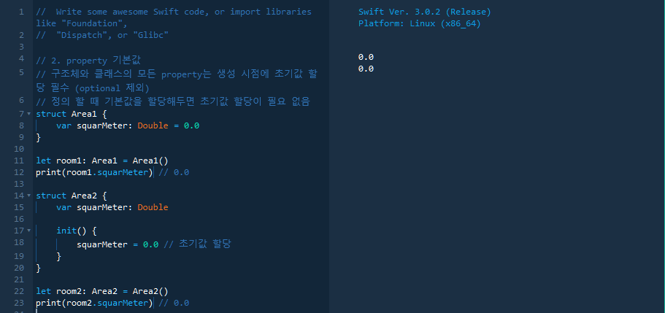
인스턴스의 생성 및 소멸
Instance 생성 – initializer

Slide 110
인스턴스의 생성 및 소멸
property 기본값
구조체와 클래스의 모든 property는 생성 시점에 초기값 할당 필수 (optional 제외)
정의 할 때 기본값을 할당하면 초기값 할당이 필요 없음
struct Area1 {
var squarMeter: Double = 0.0
}
let room1: Area1 = Area1()
print(room1.squarMeter) // 0.0
struct Area2 {
var squarMeter: Double
init() {
squarMeter = 0.0 // 초기값 할당
}
}
let room2: Area2 = Area2()
print(room2.squarMeter) // 0.0

Slide 111
인스턴스의 생성 및 소멸
initializer의 매개변수
사용자 정의 initializer를 정의할 수 있음
기본 initializer는 사용 불가. 따로 구현해야 함
struct AreaStruct {
var squarMeter: Double
init (fromPy py: Double) {
squarMeter = py * 3.3058
}
init (fromSquareMether squarMeter: Double) {
self.squarMeter = squarMeter
}
init (value: Double) {
squarMeter = value
}
init (_ value: Double) {
squarMeter = value
}
}
let roomOne: AreaStruct = AreaStruct(fromPy: 15.0)
print(roomOne.squarMeter) // 15.0 * 3.3058
let roomTwo: AreaStruct = AreaStruct(fromSquareMether: 33.06)
print(roomTwo.squarMeter) // fromSquareMether
let roomThree: AreaStruct = AreaStruct(value: 45.0)
print(roomThree.squarMeter) // value
let roomFour: AreaStruct = AreaStruct(39.0)
print(roomFour.squarMeter) // 39.0

Slide 112
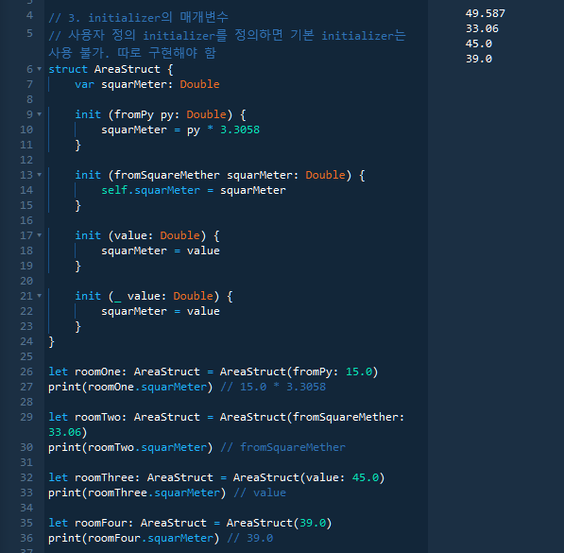
인스턴스의 생성 및 소멸
initializer의 매개변수

Slide 113
인스턴스의 생성 및 소멸
optional property type
값을 꼭 가지지 않아도 되는 property
초기화 할 때 property의 값 지정이 어려운 경우
optional로 선언 가능
값을 할당하지 않으면 자동적으로 nil이 할당
class Person {
var name: String
var age: Int?
init (name: String) {
self.name = name
}
}
let myInfo: Person = Person(name: "Kyoungho")
print(myInfo.name) // Kyoungho
print(myInfo.age) // nil
myInfo.age = 30
print(myInfo.age) // optional(30)

Slide 114
인스턴스의 생성 및 소멸
상수 property
Property 값의 변화를 주고 싶지 않을 때 사용.
상수 property는 instance 초기화 과정에서만 값을 할당
class Person {
let name: String
var age: Int?
init(name: String) {
self.name = name
}
}
let myInfo: Person = Person(name: "Kyoungho")
myInfo.name = "Eric" // Error!!!

Slide 115
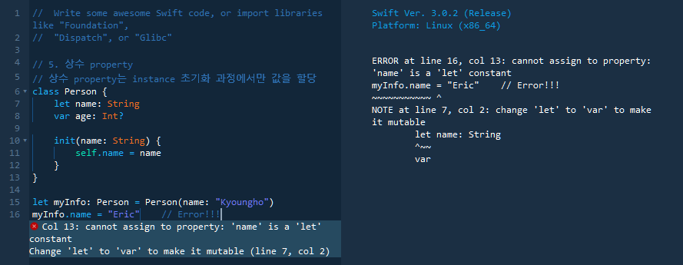
인스턴스의 생성 및 소멸
상수 property

Slide 116
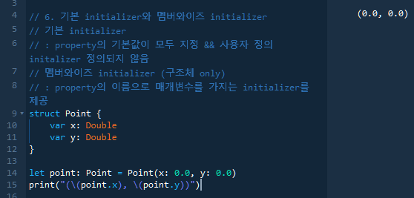
인스턴스의 생성 및 소멸
기본 initializer와 멤버와이즈 initializer
기본 initializer : property의 기본값이 모두 지정 && 사용자 정의 initializer 정의되지 않음
멤버와이즈 initializer (구조체 only) : property의 이름으로 매개변수를 가지는 initializer를 제공
struct Point {
var x: Double
var y: Double
}
let point: Point = Point(x: 0.0, y: 0.0) // 멤버와이즈 initializer
print("(\(point.x), \(point.y))")

Slide 117
인스턴스의 생성 및 소멸
초기화 위임
구조체와 열거형은 다른 initializer에게 초기화를 위임 가능
self.init(...) 을 사용
최소 2개 이상의 initializer를 정의해야 한다.
enum Student {
case elementary, middle, high
case none
init() {
self = .none
}
init (koreanAge: Int) {
switch koreanAge {
case 8...13:
self = .elementary
case 14...16:
self = .middle
case 17...19:
self = .high
default:
self = .none
}
}
init (bornAt: Int, currentYear: Int) {
self.init(koreanAge: currentYear - bornAt + 1)
}
}
var student: Student = Student(koreanAge: 10)
print(student)
student = Student(bornAt: 2000, currentYear: 2017)
print(student)

Slide 118
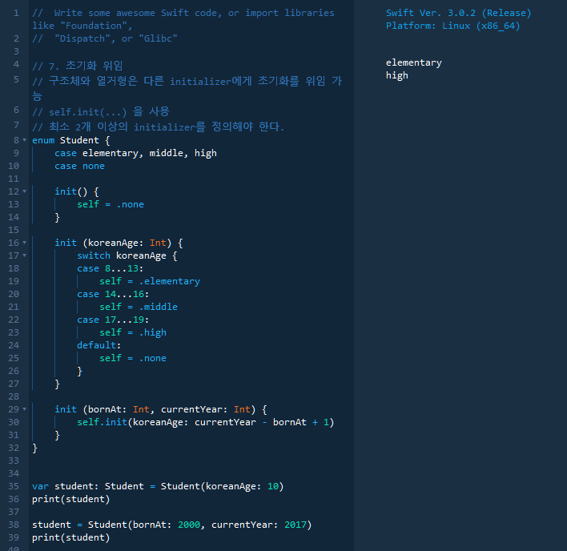
인스턴스의 생성 및 소멸
초기화 위임

Slide 119
인스턴스의 생성 및 소멸
실패 가능한 initializer (Failable initializer)
instance가 초기화 되지 못하는 경우가 있다
예) initializer의 전달 인자로 잘못된 값이 전달되었을 때
실패하였을 때 nil을 반환해주므로 optional로 지정
(실제로 반환하지 않음. 성공과 실패의 표현)
init? 키워드 사용
class Person {
let name: String
// Failable initializer
init?(name: String) {
if name.isEmpty {
return nil
}
self.name = name
}
}
let myInfo: Person? = Person(name: "Kyoungho")
if let person: Person = myInfo {
print(person.name)
} else {
print("Person is not initialized.")
}
let emptyInfo: Person? = Person(name: "")
if let person: Person = emptyInfo {
print(person.name)
} else {
print("Person is not initialized.")
}

Slide 120
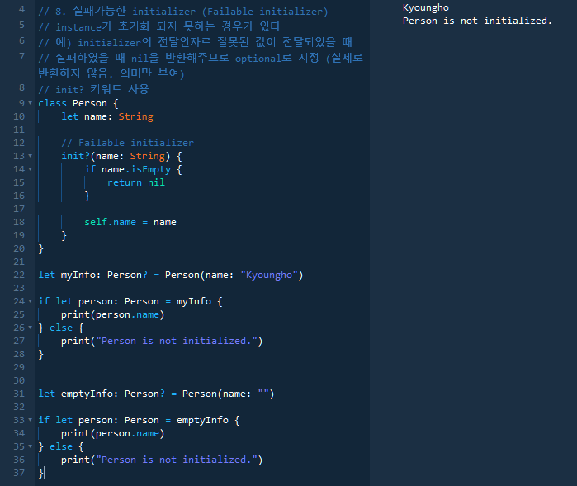
인스턴스의 생성 및 소멸
실패가능한 initializer (Failable initializer)

Slide 121
인스턴스의 생성 및 소멸
함수를 사용한 property 기본값 setting
instance 초기화 시점에서 함수나 클로저가 호출되면서 그 반환값을 property에 제공할 수 있음
struct Student {
var name: String?
var number: Int?
}
class SchoolClass {
var students: [Student] = {
//새로운 instance를 생성하고
//사용자 정의 연산을 한 후 반환
//반환되는 값은 반드시 [Student]
var arr: [Student] = [Student]()
for num in 1...15 {
var student: Student = Student(name: nil, number: num)
arr.append(student)
}
return arr
}()
}
let schoolClass: SchoolClass = SchoolClass()
for num in 0...14 {
if let number: Int = schoolClass.students[num].number {
print(number)
}
}

Slide 122
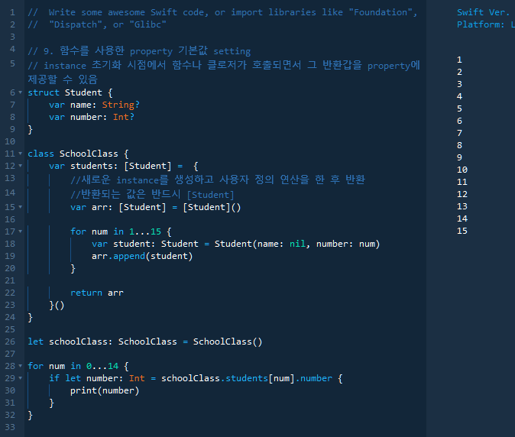
인스턴스의 생성 및 소멸
함수를 사용한 property 기본값 setting

Slide 123
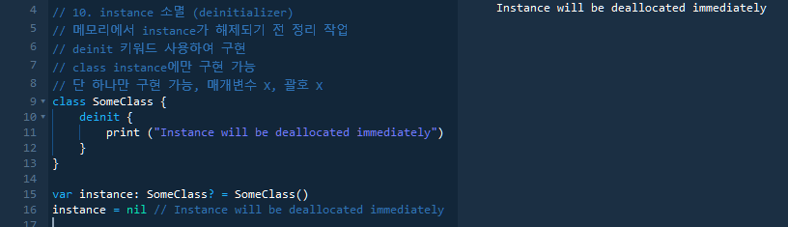
인스턴스의 생성 및 소멸
instance 소멸 (deinitializer)
메모리에서 instance가 해제되기 전 정리 작업
deinit 키워드 사용하여 구현
class instance에만 구현 가능
단 하나만 구현 가능, 매개변수 X, 괄호 X
class SomeClass {
deinit {
print ("Instance will be deallocated immediately")
}
}
var instance: SomeClass? = SomeClass()
instance = nil // Instance will be deallocated immediately

Slide 124
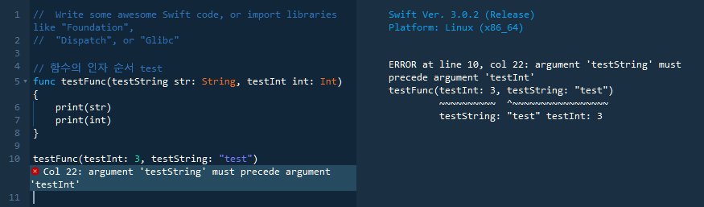
인스턴스의 생성 및 소멸
부록: 함수의 매개변수 순서를 바꿔서 호출하면?

Slide 125
14장 접근제어

Slide 126
접근제어
접근제어
접근제어를 통해 캡슐화 된 프로퍼티에 접근하는 인터페이스를 제공
객체지향을 위해 불필요한 접근을 제한한다
모듈(module)은 배포할 코드의 묶음 단위
프레임워크, 애플리케이션, 라이브러리 등을 의미함
swift에서는 위와 같은 모듈을 import를 통해 호출
소스파일은 swift소스코드를 의미함.
swift에서는 자바와 같이 통상 파일 하나에 타입을 하나만 정의하나,
여러 개도 가능하다. (구조체, 열거형 등등)

Slide 127
접근제어
접근수준
접근제어는 접근수준 키워드를 통해 구현 된다.
각 타입(열거형, 클래스, 구조체)에 특정 접근 수준 지정이 가능.
타입 내부의 프로퍼티, 메서드, 이니셜라이즈, 서브스크립트 각각에도 접근 수준 지정이 가능하다.
아래의 표와 같이 5가지의 접근 키워드를 제공
접근수준 | 키워드 | 접근도 | 범위 | 비고
개방 | open |  | 모듈 외부 | 클래스에서만 사용
공개 | public |  | 모듈 외부
내부 | internal |  | 모듈 내부
파일외부비공개 | fileprivate |  | 파일 내부
비공개 | private |  | 기능 정의 내부
높음
낮음

Slide 128
접근제어
접근수준
public
구현된 소스파일과 그 안에 속해 있는 모듈 까지 접근가능
open
접근 수준이 제일 높음
클래스와 클래스 멤버에서만 사용가능
open을 제외한 다른 모든 접근 수준의 클래스는 해당 클래스가 정의된 모듈 안에서만 상속이 가능
open을 제외한 다른 모든 접근 수준의 클래스 멤버는 해당 멤버가 정의된 모듈 안에서만 재정의 가능
open으로 선언된 클래스는 해당 클래스가 정의된 모듈 밖의 다른 모듈에서도 상속 될 수 있음
open으로 선언된 클래스 멤버는 해당 클래스 멤버가 정의된 모듈 밖의 다른 모듈에서도 재정의 가능
internal
기본적으로 모든 요소에 암묵적으로 지정되는 기본 접근 수준이다
internal을 가져다 쓰는 외부 모듈은 internal의 내부에 접근이 불가
fileprivate
파일 외부 비공개; 접근수준이 지정된 요소는 해당 요소가 구현된 소스파일 내부에서만 접근 가능
private
비공개접근 수준; 해당 기능이 구현된 요소 내에서만 접근을 허용
같은 파일 내에 있더라도, 범위가 다르면 접근이 안됨

Slide 129
접근제어
접근수준
internal은 기본 접근 수준이므로 굳이 표기 안 해줘도 된다
open class OpenClass {
open var openProperty: Int = 0
public var publicProperty: Int = 0
internal var internalProperty: Int = 0
fileprivate var filePrivateProperty: Int = 0
private var privateProperty: Int = 0
open func openMethod() {}
public func publicMethod() {}
internal func internalMethod() {}
fileprivate func fileprivateMethod() {}
private func privateMethod() {}
}
public class PublicClass {}
public struct PublicStruct {}
public enum PublicEnum {}
public var publicVariable = 0
public let publicConstant = 0
public func publicFunction() {}
internal class InternalClass {}
internal struct InternalStruct {}
internal enum InternalEnum {}
internal var internalVariable = 0
internal let internalConstant = 0
internal func internalFunction() {}
fileprivate class FilePrivateClass {}
fileprivate struct FilePrivateStruct {}
fileprivate enum FilePrivateEnum {}
fileprivate var filePrivateVariable = 0
fileprivate let filePrivateConstant = 0
fileprivate func filePrivateFunction() {}

Slide 130
Part 3.
함수형 프로그래밍과 스위프트

Slide 131
15장 클로저
New book: chapter 13

Slide 132
클로저
Closure
일정 기능을 하나의 block으로 모아놓음
함수도 closure의 일종
Closure의 형태
이름을 갖고 어떤 값도 획득하지 않는 전역함수 형태
이름을 갖고 다른 함수 내부의 값을 획득할 수 있는 중첩함수 형태
이름이 없고 주변 문맥에 따라 값을 획득할 수 있는 축약 문법 형태

Slide 133
클로저
기본 Closure
예) swift library의 sorted(by:) 메서드 정의class SomeClass {
public func sorted(by areInIncreasingOrder: (Element, Element)->Bool)->[Element]
우리는 지금부터 위의 sorted(by:) 메서드를 사용하여
names라는 배열을 정렬하면서 Closure에 대해 파악해 볼 것입니다.
위 메서드는
closure를 전달인자로 받는다.
→ 반환 받을 배열의 타입과 같은 두 개의 매개변수(string type)를 가지며 Bool 값을 return하는 closure
전달되는 closure의 return값이 true면 첫번째 전달 값이 두번째 전달 값보다 먼저 배열된다.

Slide 134
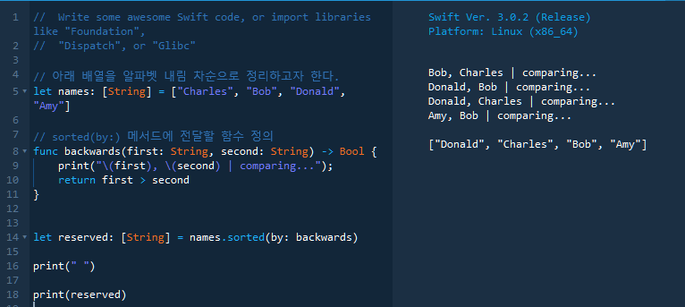
클로저
기본 Closure
// 아래 배열을 알파벳 내림 차순으로 정리하고자 한다.
let names: [String] = ["Charles", "Bob", "Donald", "Amy"]
// sorted(by:) 메서드에 전달할 함수 정의
func backwards(first: String, second: String) -> Bool {
print("\(first), \(second) | comparing...");
return first > second
}
let reserved: [String] = names.sorted(by: backwards)
print(reserved)

Slide 135
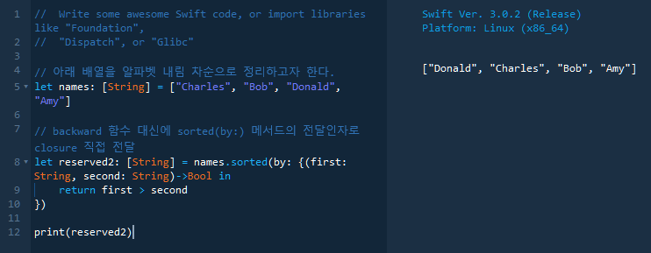
클로저
기본 Closure
// first > second 의 결과만 필요한데 더 간결하게 표현할 수 없을까?
{ (매개변수들..) -> 반환타입 in
//실행코드
}
// backward 함수 대신에 sorted(by:) 메서드의 전달인자로 closure 직접 전달
let reserved2: [String] = names.sorted(by: {(first: String, second: String)->Bool in
return first > second
})
print(reserved2)

Slide 136
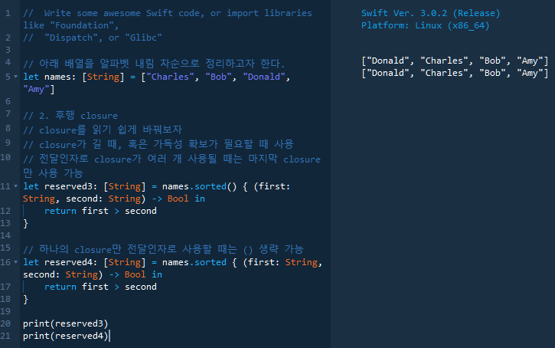
클로저
후행 closure
closure를 읽기 쉽게 바꿔보자
closure가 길 때, 혹은 가독성 확보가 필요할 때 사용
전달인자로 closure가 여러 개 사용될 때는 마지막 closure만 사용 가능
let reserved3: [String] = names.sorted() { (first: String, second: String) -> Bool in
return first > second
}
// 하나의 closure만 전달인자로 사용할 때는 () 생략 가능
let reserved4: [String] = names.sorted { (first: String, second: String) -> Bool in
return first > second
}

Slide 137
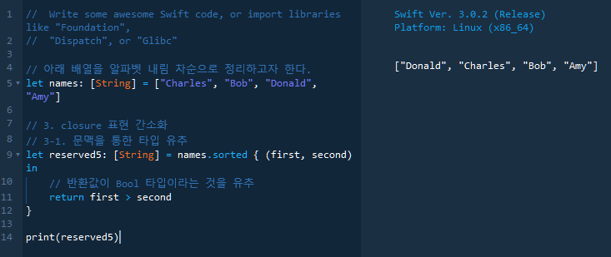
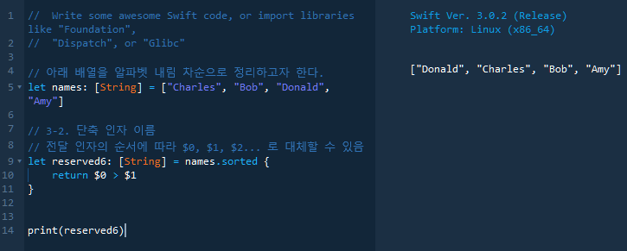
클로저
closure 표현 간소화
1. 문맥을 통한 타입 유추
2. 단축 인자 이름
let reserved5: [String] = names.sorted { (first, second) in
// 매개변수와 in 키워드 사이에 반환 값 명시 안해도
// 반환값이 Bool 타입이라는 것을 유추
return first > second
}
// 전달 인자의 순서에 따라 $0, $1, $2... 로 대체할 수 있음
// in 으로 매개변수와 반환타입 구분할 필요가 없음
let reserved6: [String] = names.sorted {
return $0 > $1
}

Slide 138
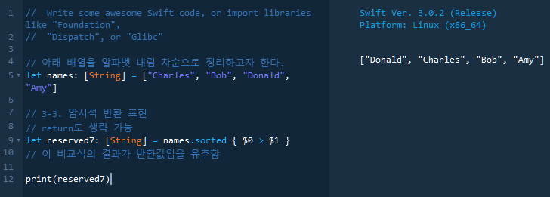
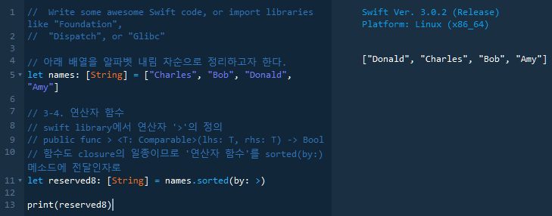
클로저
closure 표현 간소화
3. 암시적 반환 표현
4. 연산자 함수
// return도 생략 가능
// 비교식의 결과가 반환값임을 유추함
let reserved7: [String] = names.sorted { $0 > $1 }
// swift library에서 연산자 '>'의 정의
public func > <T: Comparable>(lhs: T, rhs: T) -> Bool
// 함수도 closure의 일종이므로
// '연산자 함수 >'를 sorted(by:) 메소드에 전달인자로
let reserved8: [String] = names.sorted(by: >)

Slide 139
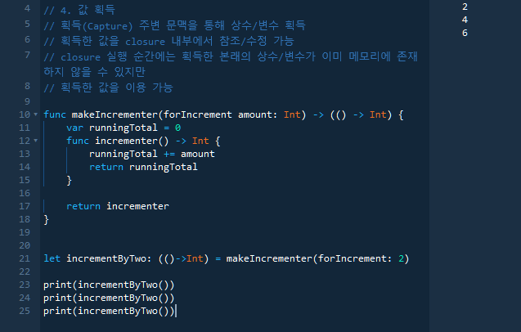
클로저
값 획득
획득(Capture) 주변 문맥을 통해 상수/변수 획득
획득한 값을 closure 내부에서 참조/수정 가능
closure 실행 순간에는 획득한 본래의 상수/변수가 이미 메모리에 존재하지 않을 수 있지만 획득한 값을 이용 가능
func makeIncrementer(forIncrement amount: Int) -> (() -> Int) {
var runningTotal = 0
func incrementer() -> Int {
runningTotal += amout
return runningTotal
}
return incrementer
}

Slide 140
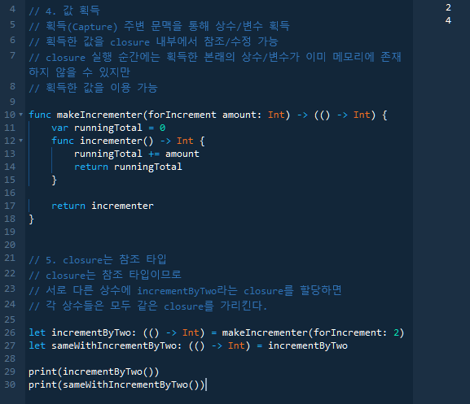
클로저
closure는 참조 타입
closure는 참조 타입이므로
서로 다른 상수에 incrementByTwo라는 closure를 할당하면
각 상수들은 모두 같은 closure를 가리킨다.
func makeIncrementer(forIncrement amount: Int) -> (() -> Int) {
var runningTotal = 0
func incrementer() -> Int {
runningTotal += amout
return runningTotal
}
return incrementer
}
let incrementByTwo: (() -> Int) = makeIncrementer(forIncrement: 2)
let sameWithIncrementByTwo: (() -> Int) = incrementByTwo
print(incrementByTwo())
print(sameWithIncrementByTwo())

Slide 141
클로저
탈출 closure
탈출(Escape): 함수에 전달된 closure가 함수 종료된 이후에 호출되는 경우
비동기 작업을 수행하기 위해 함수의 handler를 받아올 때 주로 사용
Callback?
매개변수 뒤에 : @escaping 키워드 사용하여 표현
var completionHandlers: [() -> Void] = []
func someFunctionWithEscapingClosure(completionHandler: @escaping () -> Void) {
completionHandlers.append(completionHandler)
}

Slide 142
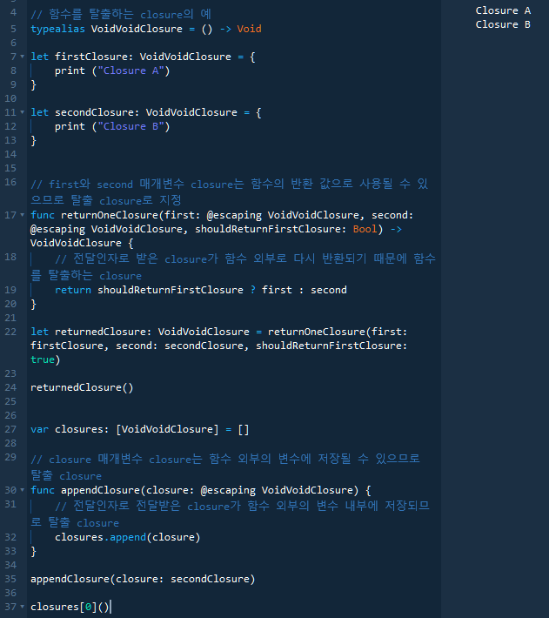
클로저
탈출 closure

Slide 143
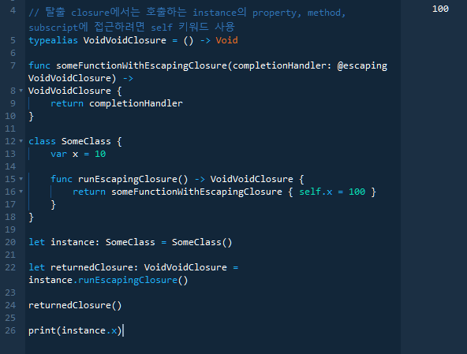
클로저
탈출 closure
탈출 closure에서는 호출하는 instance의 property, method, subscript에 접근하려면 self 키워드 사용
Lamda 함수에서 this를 capture하는 것과 비슷함

Slide 144
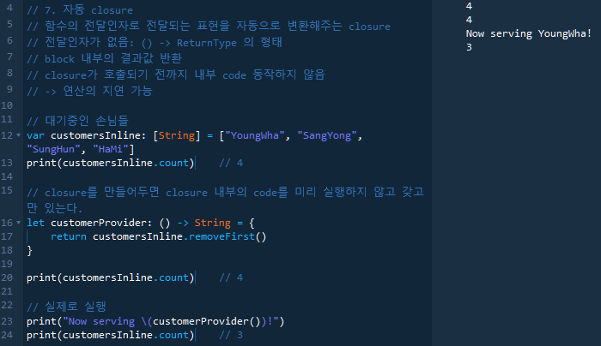
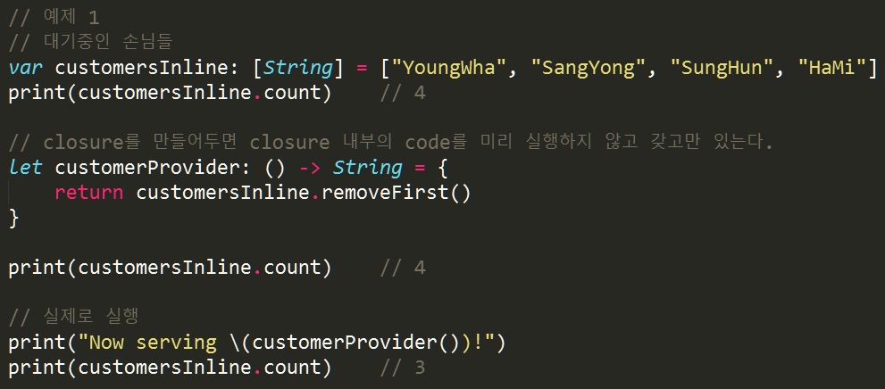
클로저
자동 closure
함수의 전달인자로 전달되는 표현을 자동으로 변환해주는 closure
전달인자가 없음: () -> ReturnType 의 형태
block 내부의 결과값 반환
closure가 호출되기 전까지 내부 code 동작하지 않음
→ 연산의 지연 가능

Slide 145
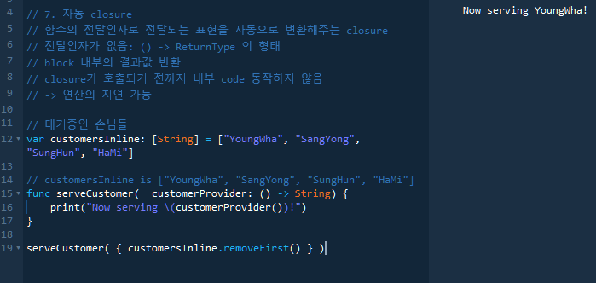
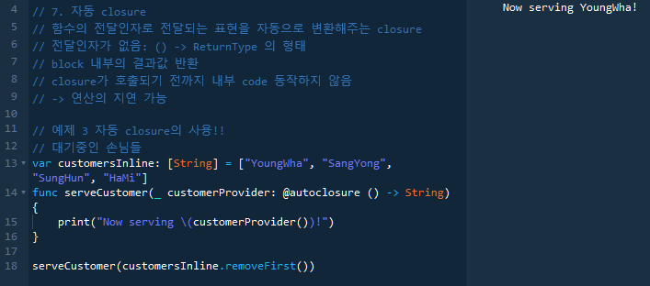
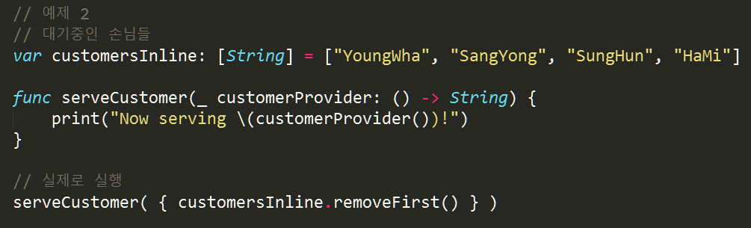
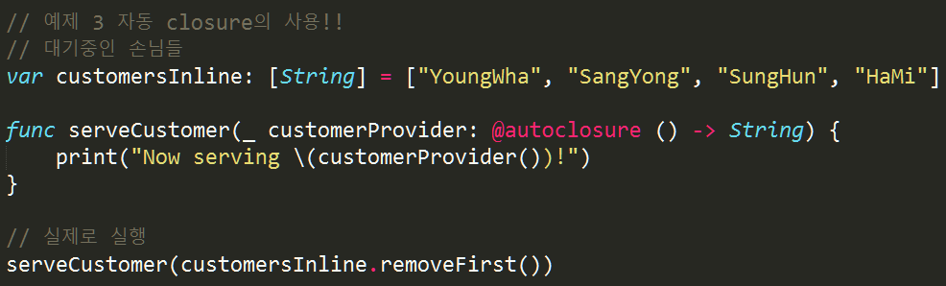
클로저
자동 closure
@autoclosure 키워드를 사용하여 자동 closure라는 것을 명시해주었기 때문에
customersInline.removeFirst()의 결과값을 반환하는 closure로 인식

Slide 146


클로저
자동 closure
@autoclosure는 @noescape 속성을 포함하므로
자동 closure를 탈출 closure로 사용하고 싶으면 @autoclosure @escaping

Slide 147
17장 맵, 필터, 리듀스
New book: chapter 13

Slide 148
맵, 필터, 리듀스
Map, Filter, Reduce
swift는 함수를 1급 객체로 취급
고차함수: 매개변수로 함수를 가지는 함수
대표적 고차함수: Map, Filter, Reduce

Slide 149
맵, 필터, 리듀스
Map
Sequence, Collection 프로토콜을 따르는 타입과 옵셔널에 사용 가능
배열, set, dectionary, optional 등
container가 담고 있던 값을 매개변수 함수에 적용한 후 다시 container에 포장하여 반환
주의: 기존 container가 변하는 것이 아니라 새로운 container가 생성, 반환
기존 data를 변형하는데 많이 사용됨
호출 방법 및 결과
사용: container.map(f(x)) // container의 map 메소드 호출
반환: f(container의 각 요소)의 반환 값을 담은 새로운 container

Slide 150
맵, 필터, 리듀스
Map
for-in 구문과 같은 역할
but, 다중 thread 환경에서 container 값이 동시에 변경되려고 할 때 예측하지 못한 결과 방지 가능
// for-in 구문과 map 메소드 비교
// for-in 구문 사용
let numbers: [Int] = [0, 1, 2, 3, 4]
var doubledNumbers: [Int] = [Int]()
var strings: [String] = [String]()
for number in numbers {
doubledNumbers.append(number * 2)
strings.append("\(number)")
}
print(doubledNumbers)
print(strings)
// map 메소드 사용
doubledNumbers = numbers.map({(number: Int)->Int in
return number * 2
})
strings = numbers.map({(number: Int)->String in
return "\(number)"
})
print(doubledNumbers)
print(strings)

Slide 151


맵, 필터, 리듀스
Map

Slide 152
맵, 필터, 리듀스
Map
code 재사용 측면에서 closure를 상수에 저장해두고 사용하면 편리하다
// closure 표현식을 사용하여 간략화
let numbers: [Int] = [0, 1, 2, 3, 4]
// 기본 closure 표현식
var doubledNumbers = numbers.map({ (number: Int)->Int in
return number * 2
})
print(doubledNumbers)
// 매개변수, 반환 타입 생략
doubledNumbers = numbers.map({ return $0 * 2 })
print(doubledNumbers)
// return 키워드 생략
doubledNumbers = numbers.map( { $0 * 2} )
print(doubledNumbers)
// 후행 closure 사용
doubledNumbers = numbers.map { $0 * 2 }
print(doubledNumbers)

Slide 153

맵, 필터, 리듀스
Map

Slide 154
맵, 필터, 리듀스
Filter
container 내부의 값을 걸러서 추출
map과 같이 새 container에 값을 담아 반환
Return type: Bool
True면 포함, False면 걸러 냄
let numbers: [Int] = [0, 1, 2, 3, 4, 5]
let evenNumbers: [Int] = numbers.filter { (number: Int)->Bool in
return number % 2 == 0 // 이 결과에 따라 포함/미포함
}
print(evenNumbers)
let oddNumbers: [Int] = numbers.filter { $0 % 2 != 0 }
print(oddNumbers)

Slide 155

맵, 필터, 리듀스
Filter

Slide 156
맵, 필터, 리듀스
Filter
// map + filter 연계 사용
let numbers: [Int] = [0, 1, 2, 3, 4, 5]
let mappedNumbers: [Int] = numbers.map { $0 + 3 }
let evenNumbers: [Int] = mappedNumbers.filter { (number: Int)->Bool in
return number % 2 == 0
}
print(evenNumbers)
// map method의 반환 값을 따로 사용할 것이 아니라면 method를 연속으로 연결하여 사용 가능
let oddNumbers: [Int] = numbers.map{ $0 + 3 }.filter{ $0 % 2 != 0 }
print(oddNumbers)

Slide 157

맵, 필터, 리듀스
Filter

Slide 158
맵, 필터, 리듀스
Reduce
사실상 Combine 이라고 불려야 한다고 필자는 말함
Container 내부 내용을 합쳐준다.
정수 배열 -> 배열의 값을 전달 받은 함수의 결과로 합쳐준다.
문자열 배열 -> 문자열을 하나로 합쳐준다.

Slide 159
맵, 필터, 리듀스
Reduce
let numbers: [Int] = [1, 2, 3]
// 초깃값이 0이고 정수 배열의 모든 값을 더한다.
var sum: Int = numbers.reduce(0, { (first: Int, second: Int)->Int in
print("\(first) + \(second)")
// 0 + 1
// 1 + 2
// 3 + 3
// 이 차례대로 수행
return first + second
})
print(sum)
// 초깃값이 3이고 정수 배열의 모든 값을 뺀다.
var subtract: Int = numbers.reduce(3, { (first: Int, second: Int)->Int in
print("\(first) - \(second)")
// 3 - 1
// 2 - 2
// 0 - 3
// 이 차례대로 수행
return first - second
})
print(subtract)
// 문자열 배열을 reduce(_:_:) 메소드를 통해 연결
let names: [String] = ["Chope", "Jay", "Joker", "Nova"]
let reducedNames: String = names.reduce("My friend : ") {
return $0 + ", " + $1
}
print(reducedNames)

Slide 160

맵, 필터, 리듀스
Reduce

Slide 161

맵, 필터, 리듀스
Reduce

